Slide 1

110學年德光中學
國三親職座談會
歡迎您的蒞臨

Slide 2


Slide 3
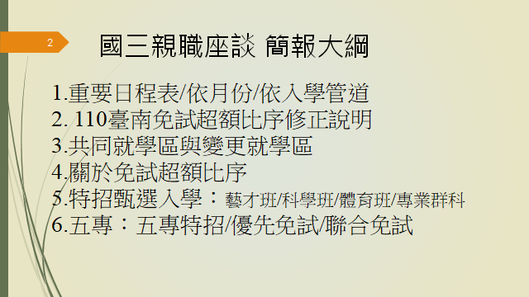
志願序得分
服務時數
總積分
會考績分
評比方法
7.紙本：簡報重點及各升學管道學校科系彙整

Slide 4
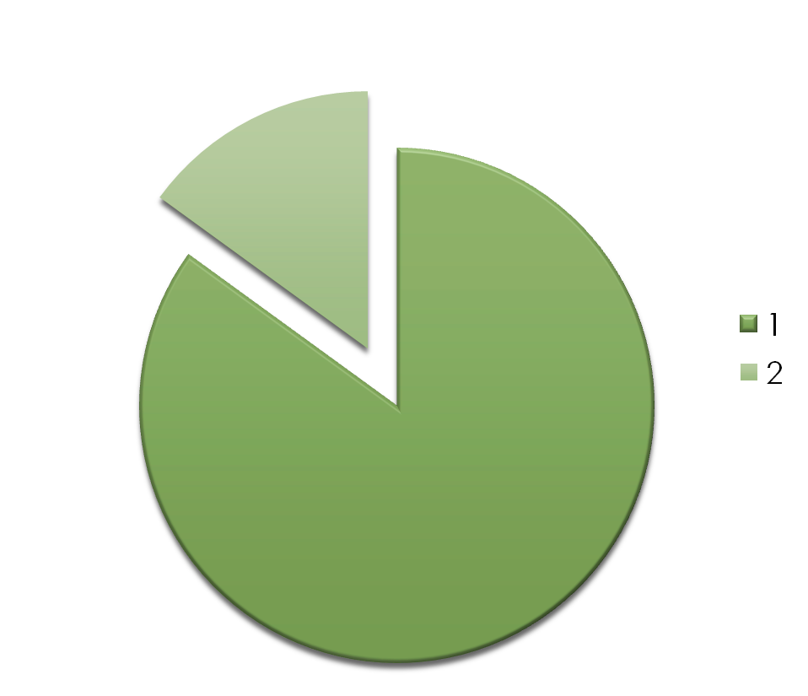
政策目標
術科測驗
珍視菁英教育
學科測驗
發展多元特色
相輔相成
特色招生入學
免試入學
適性揚才
多元發展
完全免試入學
優先免試入學
一般免試入學

Slide 5
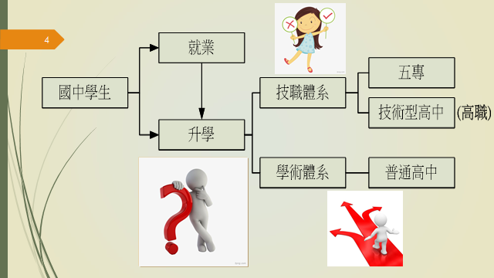


工
作

Slide 6
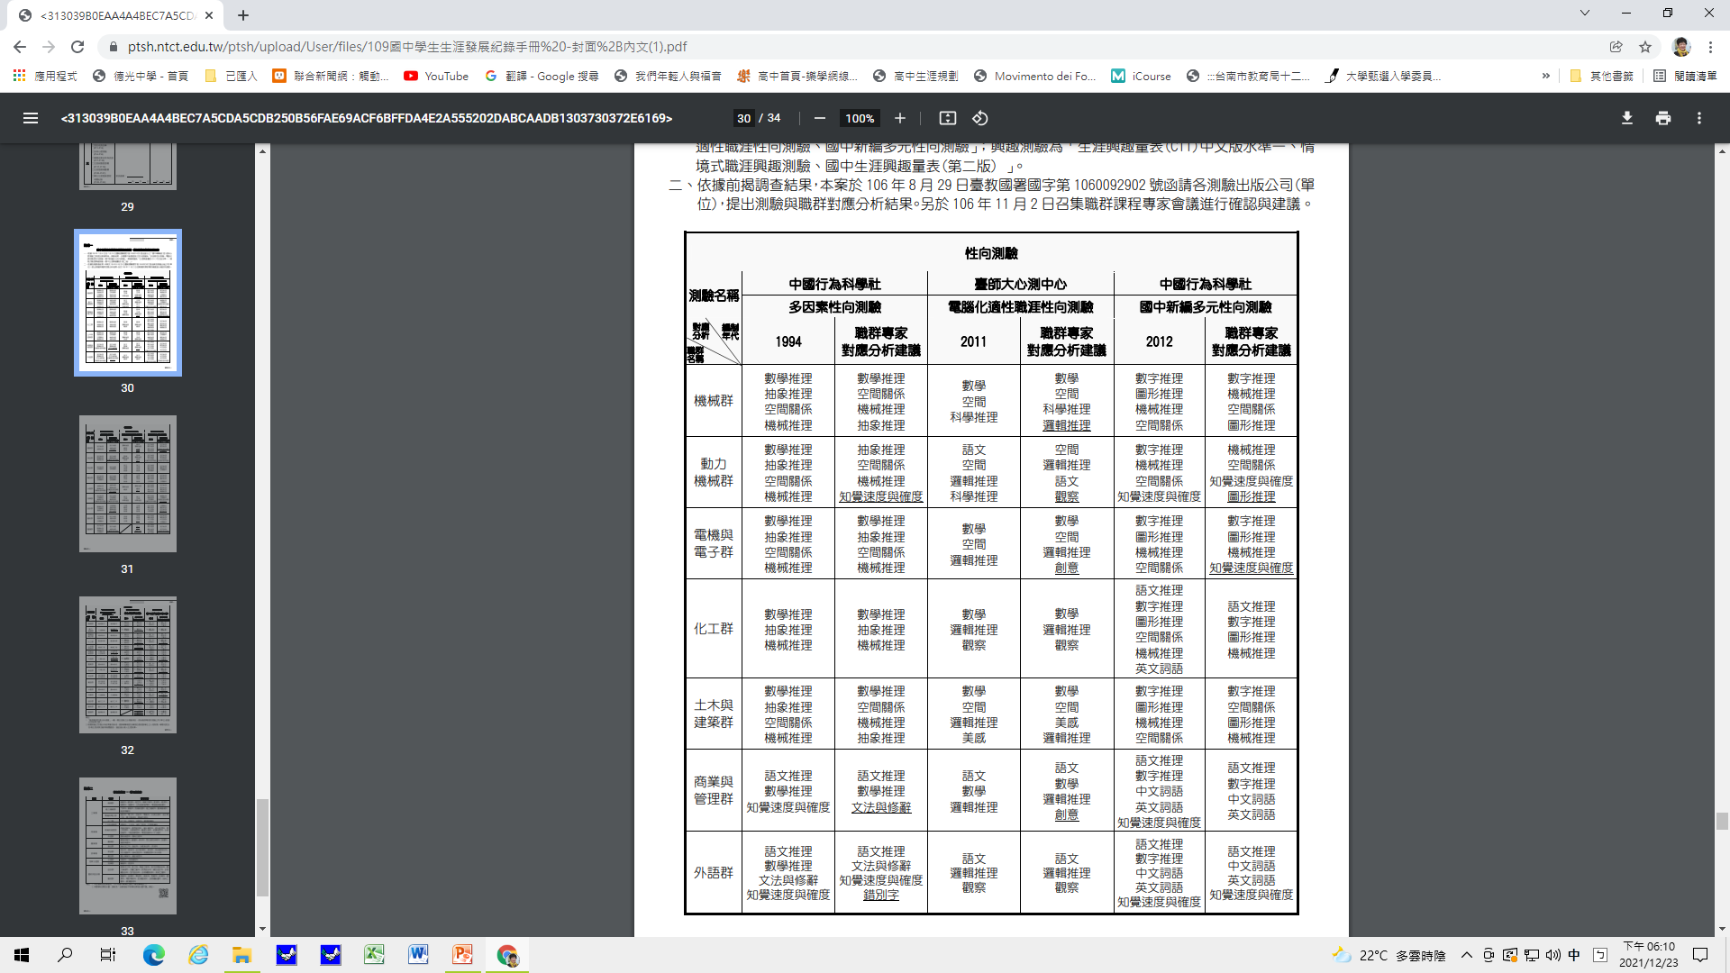

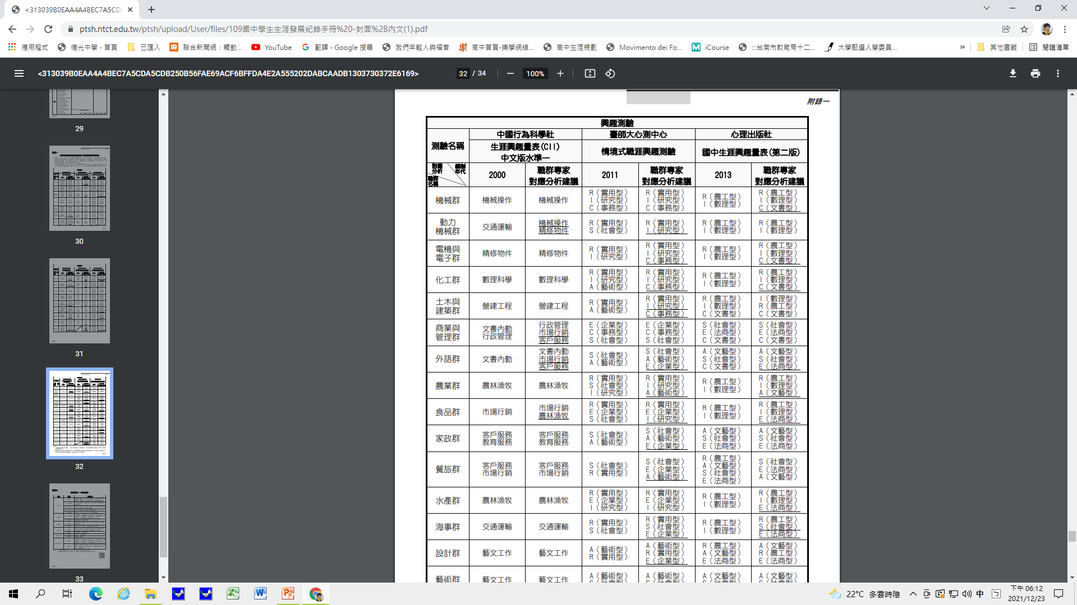


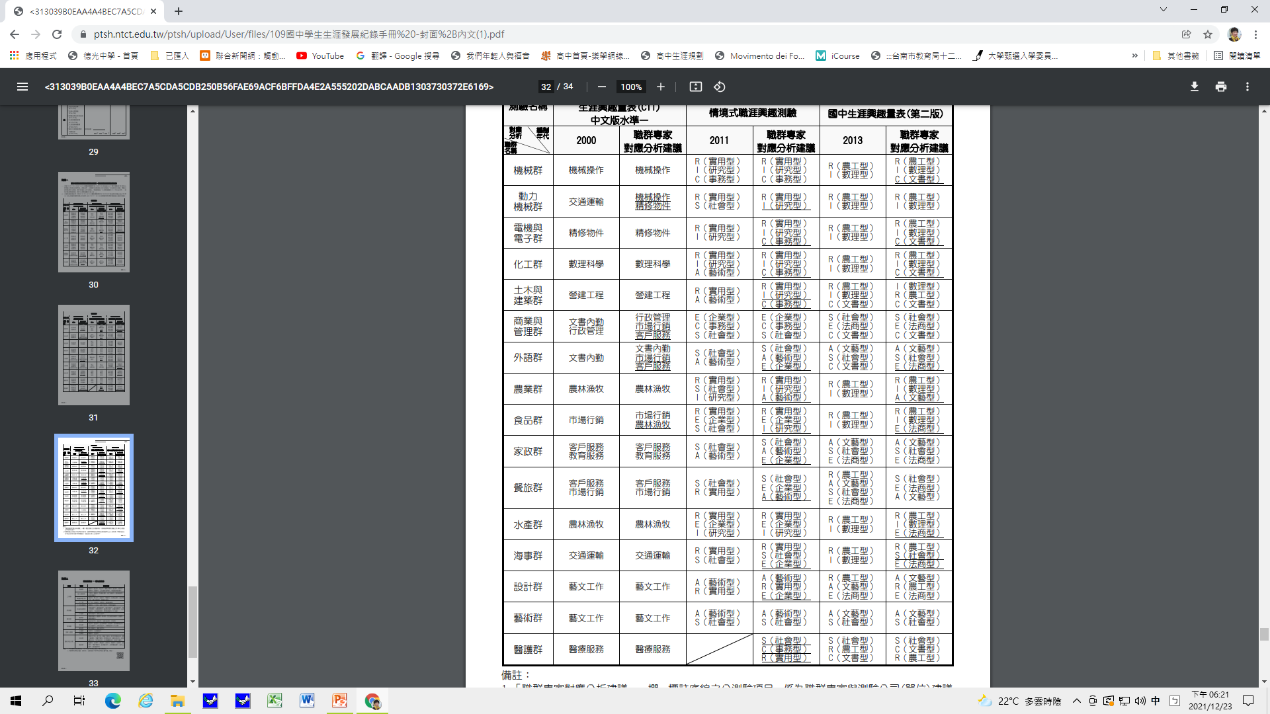
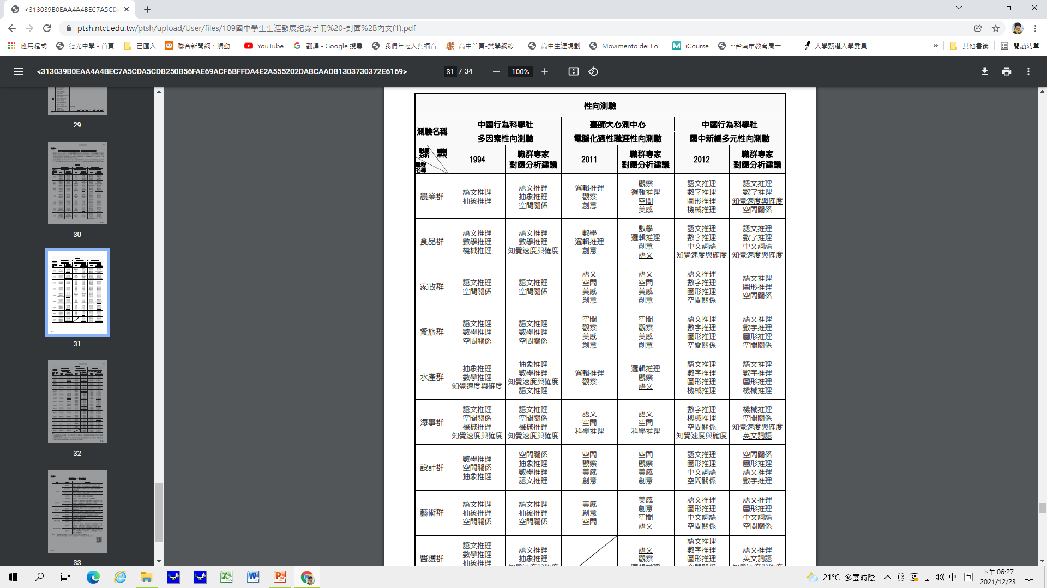

選
錯
領
域
味同
嚼蠟
選
對
領
域
適
性
快
樂

Slide 7
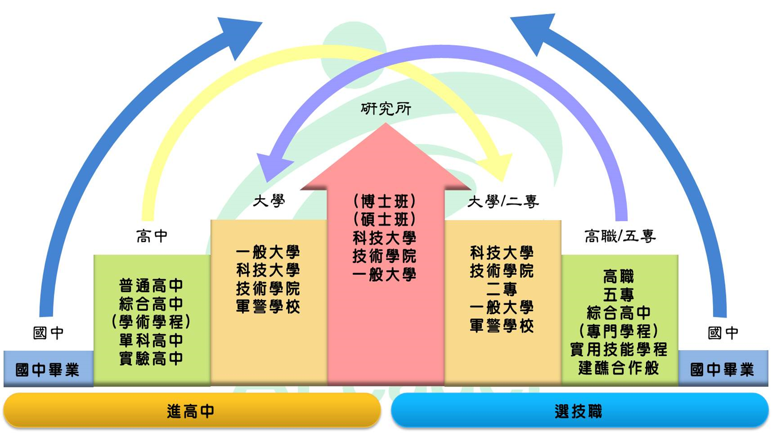

Slide 8
十二年國民基本教育：成就每一個孩子
入學方式 | 內 涵 | 操作策略
免試入學 | 適性引導 就近入學 | 高中職 校校優質
特色招生 | 多元菁英 特色選才 | 高中職 特色彰顯

Slide 9

十二年國教入學管道總覽

Slide 10
12年國教入學管道(高級中等學校)
可
同
時
參
與
多
管
道
，
擇
一
報
到
身心障礙適性輔導安置 | 免試入學 |  |  |  |  | 特色招生 |  |  |  |  | 其他
 | 學習區完全免試 | 校內直升 | 就學區免試 含產特 及 進修學校 | 技優甄審 | 單獨招生 含園區生及進修學校 | 甄選入學 |  |  |  | 考試分發入學 | 實用技能班 學程 | 建教合作班 | 體育績優 |  |  | 未受獎補助私校單獨招生
 |  |  |  |  |  | 科學班 | 藝術才能班 | 職業類群科 | 體育班 |  |  |  | 獨招 | 甄試 | 甄審

Slide 11
升學管道—學術傾向
普通高中
直升
免試入學
特色招生(考試分發)
完全免試
直升辦法
數資語資雙語
普通 全人教育
不考會考
直接登記
台南區高中職
或轉其他
就學區

Slide 12
升學管道—技職傾向
技術型高中
特色招生(專業群科)
實用技能班
技優甄審
免試入學
完全免試
考術科 部分
不採計會考
不考會考
直接登記
技藝班
技藝班
台南區高中職
或轉其他
就學區

Slide 13
升學管道—技職傾向
五專
五專特色招生
五專優先免試
五專聯合免試
南應大
東方設計
2校4科
全台一區
填30志願
北中南三區
選一區一校
撕榜

Slide 14

110學年度國中教育會考暨
全國高級中等學校及五年制專科學校
適性入學重要日程表

Slide 15

臺南區高中職多元入學重要日程表
1.藝術才能班
2.專業群科
3.體育班
1.藝術才能班、專業群科
2.可跨區報考
3.需先術科測驗
7月放榜 報到
術科測驗
特色招生
（甄選入學）
報到
3月
5月中旬
6月
7月
4、5月
直升
科學班
特色招生
（甄選入學）
教育會考
免試入學
特色招生
（考試分發）
免試續招
(7月中下旬)
完全免試
1.可跨區報考
臺南區高中職
2.參加學科測驗
(110學年度臺南區未辦理)

Slide 16
臺南區免試入學

Slide 17
(一)免試入學就學區規劃-1
高中高職：
1.免試入學：
(1)15個高中高職免試入學就學區：規劃以兼顧學生選校、學校招生、地方生活圈概念及符應主管機關權責。
單一縣市 | 臺南市、高雄市、彰化縣、雲林縣、 屏東縣、臺東縣、花蓮縣、宜蘭縣、 澎湖縣、金門縣
跨縣市 | 桃園區 (桃園縣、連江縣)、 嘉義區 (嘉義縣、嘉義市)、 竹苗區 (新竹縣、新竹市、苗栗縣)、 中投區 (臺中市、南投縣)、 基北區 (新北市、臺北市、基隆市)

Slide 18
(一)免試入學就學區規劃-2
(2)共同就學區:
位處免試就學區交界之學校，得由兩個以上縣(市)主管機關協調規劃共同就學及招生之範圍。
2.特色招生：
得跨就學區選一區參加。
五專：
學校分散且類科屬性特殊，採全國一區。

Slide 19
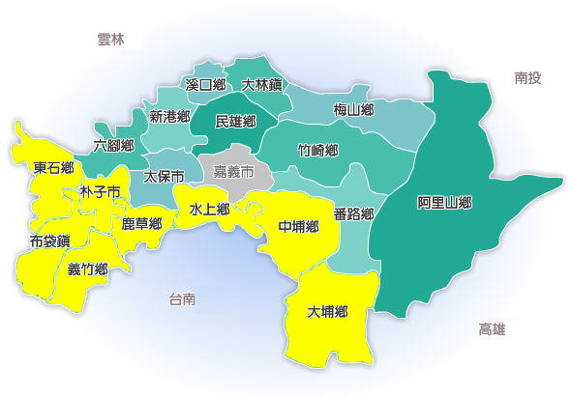
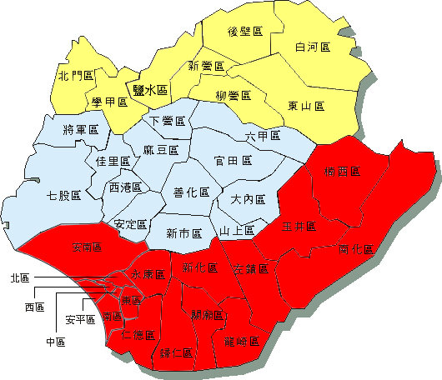
臺南區 VS 嘉義區

Slide 20
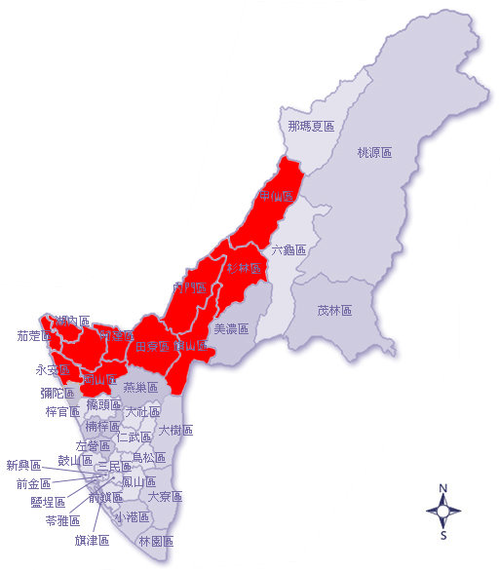
共同就學區
1.德光生為台南就學區
2.戶籍在共同就學區
志在台南，不用轉
志在高雄學校，
須轉就學區，且可填
台南共同就學區學校
臺南區 VS 高雄區

Slide 21
就學區 | 共同就學區
 | 本區國中 | 他區高級中等學校
臺南區 | 後壁區、白河區 | 嘉義市東區、西區
 | 後壁區、白河區、北門區、學甲區、鹽水區、新營區、柳營區、東山區、玉井區、楠西區 | 嘉義縣東石鄉、朴子市、布袋鎮、義竹鄉、鹿草鄉、水上鄉、中埔鄉、大埔鄉
 | 楠西區、南化區、玉井區、左鎮區、新化區、龍崎區、永康區、歸仁區、關廟區、安南區、仁德區、安平區、 北區、中西區、東區、南區 | 高雄市甲仙區、杉林區、內門區、旗山區、田寮區、阿蓮區、湖內區、路竹區、茄萣區、永安區、岡山區

Slide 22
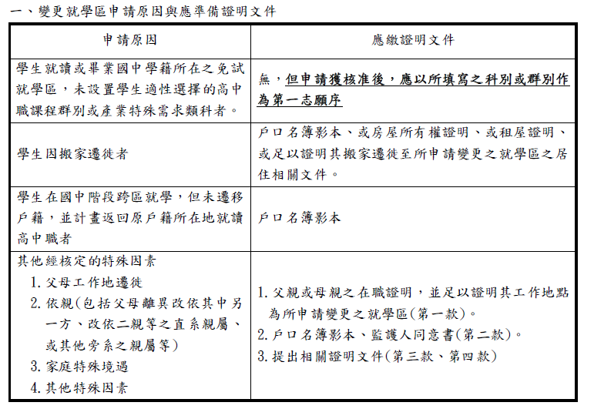
(二)特殊情形變更學區申請
111年5月2日至111年5月6日
需變更就學區的同學，務必向
註冊組詢問申請日期及應備資料

Slide 23
(三)免試入學作業程序
須就讀該校滿2學年以上，才有保障名額資格

Slide 24
110臺南區免試入學
超額比序修正說明
服務時數、總積分、
志願序得分、會考積分

Slide 25
比序項目 |  | 積分換算 |  |  |  |  |  |  | 最高 分數 | 備註
1.志願序 | 志願序 | 第1志願序學校 12分 | 第2志願序學校11分 |  | 第3志願序學校10分 |  | 第4志願序學校 9分 | 第5志願序學校 8分 | 12分 | 學生參考國中學生生涯輔導紀錄手冊之生涯發展規劃書，選填志願。 每一志願序至多可選填3校為一群組，其志願序積分相同。 同一志願序學校如有多科別，選填時視為同一志願序，其志願序積分相同。 同一學校第2次選填，視為不同志願序。 第6志願序(含)後志願選填以單科為單位，以7分計。
2.多 元 學 習 表 現 | 競賽成績 | 國際第一名10分 | 國際第二名9分 |  | 國際第三名8分 |  | 國際第四至八名7分 |  | 最 高 採 計 50 分 | 限國中階段(七上至九上五學期)獲得之成績始採計。 競賽項目：科學展覽、各學科能力競賽、語文類競賽、藝能類競賽、運動類競賽。 同一性質或同一項目之競賽，僅擇優計分一次。 本項最高10分。
 |  | 全國第一名7分 | 全國第二名6分 |  | 全國第三名5分 |  | 全國第四至八名4分
 |  | 縣市第一名4分 | 縣市第二名3分 |  | 縣市第三名2分 |  | 縣市第四至八名1分 |  |  | 由國中依學生表現計算之。 獎勵紀錄、服務學習、社團參與各項單項最高採計15分。 體適能最高採計10分。 語言認證最高採計5分
 | 獎勵紀錄
 | 服務學習
 | 社團參與
 | 體適能
 | 語言認證
3.就近入學 |  | 符合10分 |  | 不符0分 |  |  |  |  | 10分
4.國中教育會考 |  | 會考分數五科加上寫作測驗總積分為36分，每一科A++(7分)、A+(6分)、A(5分)、B++(4分)、B+(3分)、B(2分)、C(1分)。 寫作測驗6級分1分、5級分0.8分、4級分0.6分、3級分0.4分、2級分0.2分、1級分0.1分、0級分0分。 |  |  |  |  |  |  | 36分
參考總分 |  |  |  |  |  |  |  |  | 108
(四)
免試入學超額比序項目表
多元學習表現採計前五學期，七上至九下開學前一日。
比序項目 |  | 積分換算 |  |  |  |  |  |  | 最高 分數 | 備註
1.志願序 | 志願序 | 第1志願序學校 10分 | 第2志願序學校 9分 | 第3志願序學校 8分 | 第4志願序學校 7分 |  | 第5志願序學校 6分 |  | 10分 | 學生參考國中學生生涯輔導紀錄手冊之生涯發展規劃書，選填志願。 每一志願序至多可選填3校為一群組，其志願序積分相同。 同一志願序學校如有多科別，選填時視為同一志願序，其志願序積分相同。 同一學校第2次選填，視為不同志願序。 第6志願序(含)後志願選填以單科為單位，以5分計。
2.多 元 學 習 表 現 | 競賽成績 | 國際第一名10分 | 國際第二名9分 | 國際第三名8分 | 國際第四至八名 7分 |  |  |  | 最 高 採 計 50 分 | 1.限國中階段(七上至九上五學期)獲得之成績始採計。 2.競賽項目：科學展覽、各學科能 力競賽、語文類競賽、藝能類競 賽、運動類競賽。 3.同一性質或同一項目之競賽，僅 擇優計分一次。 4.本項最高10分。
 |  | 全國第一名7分 | 全國第二名6分 | 全國第三名5分 | 全國第四至八名 4分
 |  | 縣市第一名4分 | 縣市第二名3分 | 縣市第三名2分 | 縣市第四至八名 1分
 | 獎勵紀錄 |  |  |  |  |  |  |  |  | 1.由國中依學生表現計算之。 2.獎勵紀錄至體適能等四項均以 原始分數計分，獎勵紀錄、服務學 習各單項最高採計15分。 (嘉獎/警告每支0.5分；小功/小過每支1.5 分；大功/大過每支4.5分；服務學習每小 時0.3分) 3.社團參與、體適能各單項最高採計 10分。
 | 服務學習
 | 社團參與
 | 體適能
3.就近入學 |  | 符合10分 |  |  | 不符0分 |  |  |  | 10分
4.國中教育會考 |  | 精熟 每科6分 |  |  | 基礎 每科4分 | 待加強 每科2分 |  |  | 30分
參考總分 |  |  |  |  |  |  |  |  | 100分

Slide 26
(五) 免試入學同分比序
經濟弱勢(低收入戶)學生優先錄取
(1)總積分 (2)志願序
(3)多元學習表現總積分
(4)國中教育會考總積分
(5)會考加註標示(含總標示及國英數自社分科標示)
(6)志願序內之學校序及科別序。

Slide 27
(五)免試入學同分比序-2
次序 | 項目 | 最高分數
1 | 總積分 | 108分
 | 經濟弱勢(低收入戶)
2 | 志願序 | 12分
3 | 多元學習表現總分 | 50分
4 | 國中教育會考總積分 | 36分
5 | 會考加註標示 | 總標示、 分科標示 (國英數自社)
6 | 志願序內之學校序(科別序) | 1-1 > 1-2 > 2-1 > 2-2

Slide 28
(六)超額比序-志願序1 (12分)
第一志願序學校 | 第二志願序學校 | 第三志願序學校 | 第四志願序學校 | 第五志願序學校 | 其他志願序學校
12 | 11 | 10 | 9 | 8 | 7
1.每一志願序至多可選填3校為一群組，其志願序積分相同。 2.同一志願序如有多科別，選填時視為同一志願序，其志願 序分數相同。 3.同一學校第二次選填，視為不同志願序。 4.第6志願序後(含第6志願 )志願選填以單科為單位，以7分計。

Slide 29
(六)超額比序-志願序2 範例
單一就學區
志願序 | 第1志願序學校 |  |  | 第2志願序學校 |  |  | 第3志願序學校
志願序積分 | 12分 |  |  | 11分 |  |  | 10分
志願序學校名 | 高中甲 | 高職甲 | 高職乙 | 高職丙 | 高中乙 | 高職丁 | 高職戊 | 高職已 | 高職庚
錄取序號1 | 普通科 | 高職甲 科別1 | 高職乙 科別1 | 高職丙 科別1 | 普通科 | 高職丁 科別1 | 高職戊 科別1 | 高職己科別1 | 高職庚 科別1
錄取序號2 |  | 高職甲 科別2 | 高職乙 科別2 | 高職丙 科別2 | 綜合高中 | 高職丁 科別2 | 高職戊 科別2 | 高職己科別2 | 高職庚 科別2
錄取序號3 |  | 高職甲 科別3 |  | 高職丙 科別3 |  | 高職丁 科別3 | 高職戊 科別3 |  | 高職庚 科別3
錄取序號4 |  | 高職甲 科別4 |  |  |  |  | 高職戊 科別4 |  | 高職庚 科別4
錄取序號5 |  | 高職甲 科別5 |  |  |  |  | 高職戊 科別5 |  | 高職庚 科別5

Slide 30
(六)超額比序-志願序3 範例
志願序 | 第4志願序學校 |  |  | 第5志願序學校 |  |  | 第6志願序 | 第7志願序 | 第8志願序
志願序積分 | 9分 |  |  | 8分 |  |  | 7分
志願序學校名 | 高中丁 | 高中戊 | 高中己 | 高職辛 | 高職壬 | 高職癸 | 高職丁 科別4 | 高中庚 普通科 | 高職壬 科別4
錄取序號1 | 普通科 | 普通科 | 普通科 | 高職辛 科別1 | 高職壬 科別1 | 高職癸 科別1
錄取序號2 |  |  |  | 高職辛 科別2 | 高職壬 科別2 | 高職癸 科別2
錄取序號3 |  |  |  | 高職辛 科別3 | 高職壬 科別3 | 高職癸 科別3
錄取序號4
錄取序號5

Slide 31
同一學校第2次選填，視為不同志願序
志願序 | 第1志願序學校 |  |  | 第2志願序學校 |  |  | 第3志願序學校
志願序積分 | 12分 |  |  | 11分 |  |  | 10分
志願序學校名 | 高職甲 | 高職乙 |  | 高職甲 | 高中乙 | 高中丙 | 高職丁 | 高職乙 | 高職戊
錄取序號1 | 高職甲 科別1 | 高職乙 科別1 |  | 高職甲 科別6 | 普通科 | 普通科 | 高職丁 科別1 | 高職乙 科別4 | 高職戊 科別1
錄取序號2 | 高職甲 科別2 | 高職乙 科別2 |  | 高職甲 科別7 | 綜高科 |  | 高職丁 科別2 | 高職乙 科別5 | 高職戊 科別2
錄取序號3 | 高職甲 科別3 |  |  |  |  |  | 高職丁 科別3 |  | 高職戊 科別3
錄取序號4 | 高職甲 科別4 |  |  |  |  |  | 高職丁 科別4 |  | 高職戊 科別4
錄取序號5 | 高職甲 科別5 |  |  |  |  |  | 高職丁 科別5 |  | 高職戊 科別5

Slide 32
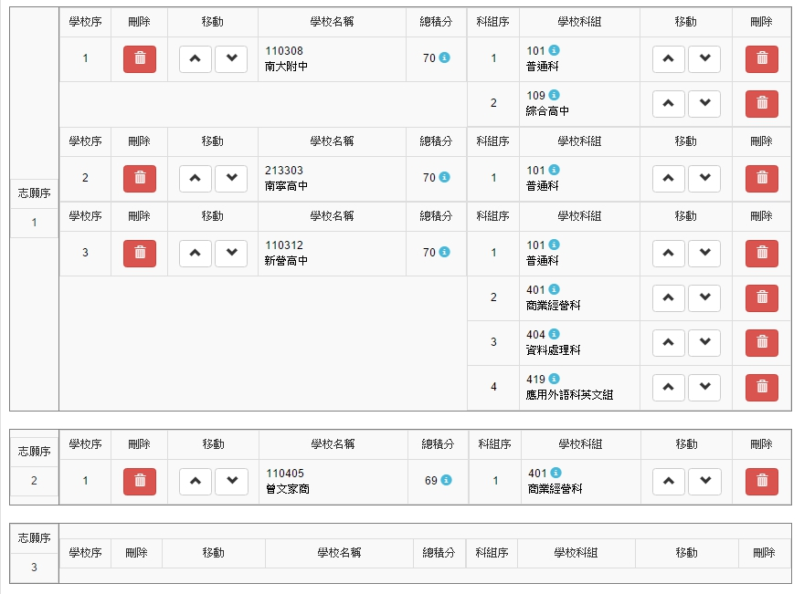
選填志願系統畫面示例
70分
1個志願序內最多只能填3間「學校」
一校如有多科別，選填時視為同一志願序其志願序積分相同

Slide 33
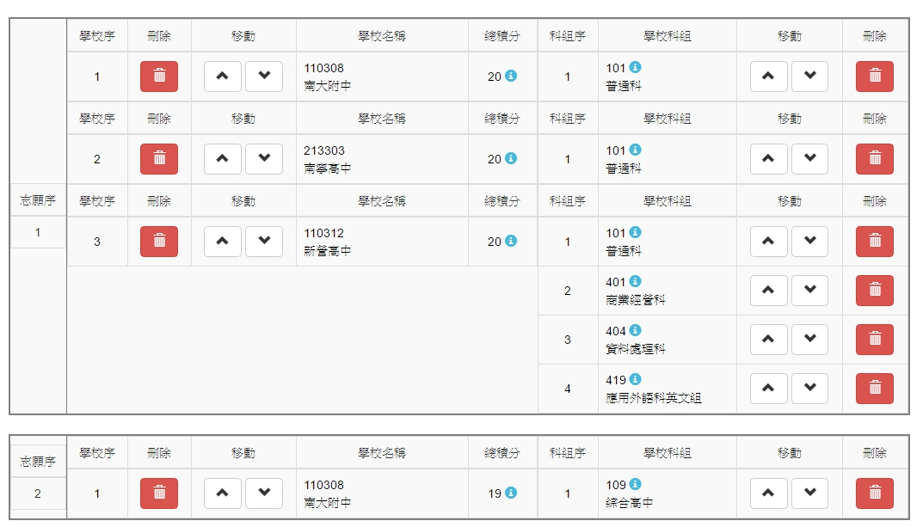
選填志願系統畫面示例
33
同一所學校第 2 次選填，
視為不同志願序。

Slide 34
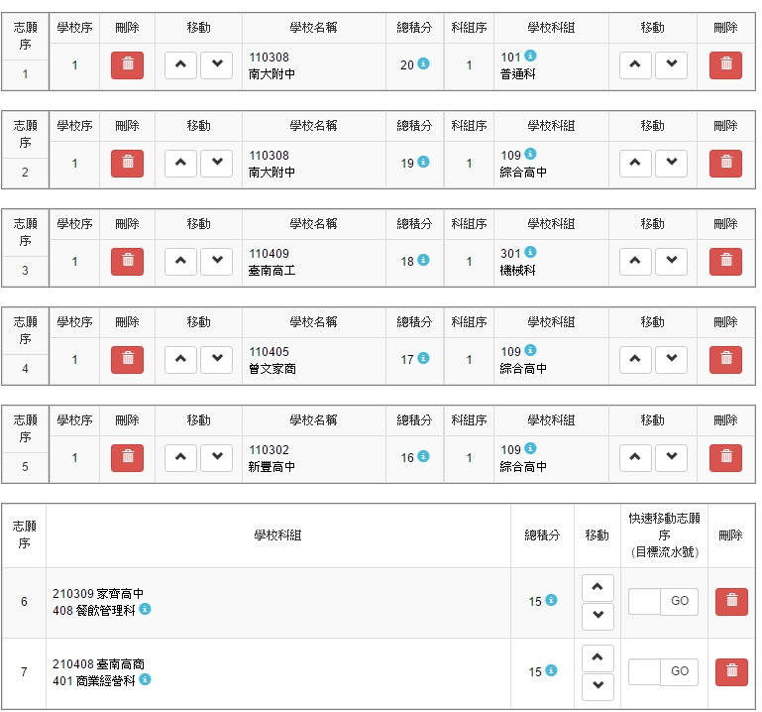
選填志願系統畫面示例
34
第 6 志願序後(含第 6 志願)志願選填以單科為單位，以7分計
34

Slide 35

(七)選填志願注意事項1
分發以學生選填志願順序為優先考量。採從上而下的方式(由科別1、科別2、科別3…)來進行分發。

Slide 36
(七)選填志願注意事項1
分發以學生選填志願順序為優先考量。採從左而右(由第一志願校到第五志願校)，從上而下的方式(由科別1、科別2、科別3…)來進行分發。
1
2
志願序 | 第一志願序學校 |  |  | 第二志願序學校 |  |  | 第三志願序學校
志願校序 | 第1志願校 | 第2志願校 | 第3志願校 | 第4志願校 | 第5志願校 | 第6志願校 | 第7志願校 | 第8志願校 | 第9志願校
志願序積分 | 12分 | 12分 | 12分 | 11分 | 11分 | 11分 | 10分 | 10分 | 10分
志願序學校名 | 高中甲 | 高職甲 | 高職乙 | 高職丙 | 高中乙 | 高職丁 | 高職戊 | 高中丙 | 高職己
錄取序號1 | 高中甲 普通科 | 高職甲 科別1 | 高職乙 科別1 | 高職丙 科別1 | 高中乙 普通科 | 高職丁 科別1 | 高職戊 科別1 | 高中丙 普通科 | 高職己 科別1
錄取序號2 |  | 高職甲 科別2 | 高職乙 科別2 | 高職丙 科別2 | 高中乙 綜合高中 | 高職丁 科別2 | 高職戊 科別2 |  | 高職己 科別2
錄取序號3 |  | 高職甲 科別3 |  | 高職丙 科別3 |  | 高職丁 科別3 | 高職戊 科別3 |  | 高職己 科別3
…………

Slide 37
(七)選填志願注意事項2
保障名額，係指同一所國中選填該高中職校為第一志願，其申請者中分數最高者。
當高中職核定招生名額小於所應保障之名額時，各保障名額依超額比序同分比序順序比較之。經比序仍超額時，超額之部分不列入保障名額，與其他學生共同參加第一階段免試入學分發。

Slide 38
(七)選填志願注意事項3(轉學生)
依據政府教育局中華民國109年12月17日南市教課(一)字第1091536795號函。畢業前於原校就讀滿2學年以上者，始取得保障名額資格。
針對111學年度入學高級中等學校學生：如為轉學生，最遲應於109年7月31日前(含7月31日當天)完成轉學程序，並於新轉入學校就讀至畢業，始符合「畢業前於原校就讀滿2學年以上者」之定義，而具有保障名額資格。

Slide 39
(七)選填志願注意事項4(以110年為例)
第一次學生上網選填志願模擬：
111年1/6(四)上午9:00至1/9(日)下午5:00前
第二次學生上網選填志願模擬：
111年4/7(四)上午9:00至4/10(日)下午5:00前
正式志願選填日：
111年6/23(四)上午9:00至6/26(日)下午5:00前
模擬及正式選填志願，學生可在家選填。若學生家中無法進行電腦選填志願者，請學校協助安排電腦教室供學生志願選填。

Slide 40
(七)選填志願注意事項5
考量自我性向、興趣、家庭因素和科系未來發展(就業)
依據自己分數，擬定理想、現實、保險志願來進行選填，志願數不宜太少，避免有高分落榜的狀況
參考超額比序項目、個別序位區間，慎填志願序(第四校會降一分)

Slide 41
「多元學習表現」
多元學習表現比序項目 | 積分 | 備註
競賽分數 | 10 | 最 高 採 計 50分 (50/70)
獎勵紀錄 | 15
服務學習 | 15
社團參與 | 15
體適能 | 10
語言認證 | 5

Slide 42
(九)多元學習-競賽成績1(10分)
分為國際性、全國性、縣市性(以競賽採計一覽表為主)
團體賽分數折半計算。
同一性質或同一項目之競賽，僅擇優計分一次
由免試入學委員會進行競賽積分審查。
競賽項目：科展、學科能力競賽、語文、藝能類、運動類競賽

Slide 43
(九)多元學習-競賽成績2(正向表列)
全國性、國際性競賽
臺南區十二年國民基本教育超額比序區域性縣市性競賽採計一覽表
全國運動會選拔賽採計競賽項目表
全民運動會選拔賽採計競賽項目表
變更免試就學區學生、轉學生，以及本區至他區比賽並獲獎之學生其競賽成績採計須依本市正向表列項目，所獲獎之競賽，其名稱與正向表列相符者始予採計分數

Slide 44
(九)多元學習-競賽成績3
競賽成績、語言認證由學生上網先行登錄獎狀及相關資料。
再由學校將申請表及獎狀及相關資料送件至免試入學委員會審核後，由委員會直接將分數輸入系統中。
競賽成績、獎勵紀錄、社團參與及服務學習、語言認證等項，不得因同一事由重複採計加。
科學展覽、各學科能力競賽、語文類競賽、藝能類競賽、運動類競賽

Slide 45
(九)多元學習-競賽成績3
競賽成績(連同語言認證)學生網路填報：
  111年2月25日(五)至111年3月3日(四)
競賽成績(連同語言認證)審查資料送件：
  111年3月9日(三)至111年3月10日(四)

Slide 46
(九)多元學習-獎勵紀錄(15分)
功過相抵後，無懲處紀錄者給予基本分3分。
嘉獎0.5分、小功1.5分、大功4.5分。
警告-0.5分、小過-1.5分、大過-4.5分。
3分
12分
功過相抵後，無懲處紀錄者
至少24次嘉獎

Slide 47
(九)多元學習-社團參與(15分)
每學期滿16小時(節)以上，並經教師評核通過者給3分。
技藝課程亦列為社團採計。

Slide 48
※因應疫情三級警戒調整注意事項
因應全國實施疫情警戒第三級時間延長，為降低群聚感染之風險而停課，影響本市111及112學年度入學高級中等學校之學生多元學習表現「社團參與」與「服務學習」項目。
109學年度第2學期社團參與分數之採計以滿10小時（節），並經教師評核通過者計3分。

Slide 49
(九)多元學習-服務學習1(15分)
總時數以50小時計，每小時0.3分。
分成三類：校內服務、學校與校外機構合作、校外服務(教育局之服務學習機構一覽表：http://163.26.134.3/12service/12service.aspx
校外服務學習需事先經家長同意後，向學校申請登記參加後，始得採計。
重考生的部分(依推動小組決議)

Slide 50
(九)多元學習-服務學習2
學生申請服務學習示意圖
非上述服務學習機構之單位，請向教育局或學校申請列入市級或學校校外服務學習機構一覽表。

Slide 51
※因應疫情三級警戒調整注意事項
因應全國實施疫情警戒第三級時間延長，為降低群聚感染之風險而停課，影響本市111及112學年度入學高級中等學校之學生多元學習表現「社團參與」與「服務學習」項目。
111-112學年度入學高級中等學校學生入學年度之服務學習時數將扣除20小時。（滿分15分，計30小時）。
服務學習分數計算：以每小時0.5分計。

Slide 52
(九)多元學習-體適能(10分)
四項均 未達門檻 | 任兩項 達門檻 | 兩項達50 | 兩項達75 | 兩項達85
4 | 6 | 8 | 9 | 10
以個人完成四項檢測為原則，經醫院、學校或檢測站認定無法完成檢測者，得擇項檢測，按照計分標準予以計分。
身心障礙、重大傷病、體弱學生、學校專責小組認定不宜檢測之學生，以6分計。

Slide 53
(九)多元學習-體適能修正說明
依據110年11月1日南市教課(一)字第1101317399號函：臺南區十二年國民基本教育免試入學超額比序多元學習表現採計原則第玖點第四款修正文字為：「採學校依教育部體適能檢測標準檢測之證明或至合格體適能檢測站檢測之證明，其同學年度之檢測成績擇一採計，檢測成績依教育部體適能網站所記載之成績為準。」
適用於自111學年度起入學高級中等學校之學生。

Slide 54
(十)多元學習-語言認證(5分)
語言認證原則採計「閩南語、客家語、原住民族語」以及「英語」，認證項目以正向表列採計內容為主。
語言認證目的為鼓勵自我精進，為收鼓勵之效，「閩南語、客家語、原住民族語」獲基礎級以上者均採計 5 分 ; 「英語」採計標準參照CEF架構相當A2級以上者，採計 5 分。
國中學生於報名該學年度免試入學，其提出之認證資料如非國中教育階段取得者，亦予採計 5 分。

Slide 55
(十)多元學習-語言認證(5分)（正向表列）
閩南語採計項目：閩南語語言能力認證考試、中小學生臺語認證、全民臺語認證（專業版）。
客家語採計項目：客語能力認證考試。
原住民族語採計項目：原住民族語言能力認證測驗。
英語採計項目：全民英檢(GEPT)、托福Junior測驗(TOEFL Junior)、托福紙筆型態測驗(TOEFL ITP)、托福網路型態測驗(TOEFL iBT)、多益測驗(TOEIC)、劍橋國際英語認證(Cambridge Main Suite)、外語能力測驗(FLPT)、雅思國際英語測驗(IELTS)

Slide 56
(十一)就近入學(以永康區、東區為例)
就近入學區 得10分 | 國立玉井工商、國立曾文家商、國立曾文農工、 市立土城高中、市立大灣高中、市立永仁高中、 國立南大附中、國立新化高中、國立新化高工、 國立新豐高中、市立南寧高中、國立新營高中、 國立新營高工、國立北門高中、國立北門農工、 國立善化高中
 | 全區型學校： 臺南一中、臺南女中、臺南二中、家齊女中、 南科實中、臺南高工、臺南高商、臺南海事
 | 私立高中職：所有私立高中、所有私立高職
非就近入學 得0分 | 國立白河商工、國立後壁高中

Slide 57
(十一)就近入學(以安平區為例)
就近入學區 得10分 | 國立玉井工商、國立曾文家商、國立曾文農工、 市立土城高中、市立大灣高中、市立永仁高中、 國立南大附中、國立新化高中、國立新化高工、 國立新豐高中、市立南寧高中、國立新營高中、 國立新營高工、國立北門高中、國立北門農工、
 | 全區型學校： 臺南一中、臺南女中、臺南二中、家齊女中、 南科實中、臺南高工、臺南高商、臺南海事
 | 私立高中職：所有私立高中、所有私立高職
非就近入學 得0分 | 國立白河商工、國立後壁高中、國立玉井工商、 國立善化高中
避
免
填

Slide 58
(十二)國中教育會考
會考題目依據十二年國教課程綱要第四學習階段學習重點為命題依據，重於融會貫通的基本題型。
採標準參照，分為精熟、基礎 、待加強3個等級。
考試日期：111/5/21(六)-111/5/22(日)
此項分數於放榜後，由免試入學委員會直接將會考成績轉入免試入學作業系統。

Slide 59
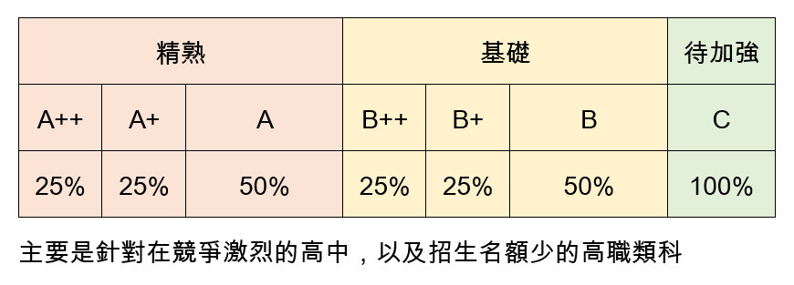
(十二)國中教育會考
教育會考加註標記

Slide 60
教育會考-臺南區採計方式
等級 | 精熟 |  |  | 基礎 |  |  | 待加強
等級 | A |  |  | B |  |  | C
標註 | A++ | A+ | A | B++ | B+ | B | C
分數 | 7 | 6 | 5 | 4 | 3 | 2 | 1
會考積分換算
(最高36分)
作文級分 | 6 | 5 | 4 | 3 | 2 | 1 | 0
積分 | 1 | 0.8 | 0.6 | 0.4 | 0.2 | 0.1 | 0

Slide 61
考試科目、時間及題數
(十二)國中教育會考
考試科目 | 題型 | 題數 | 考試時間
國 文 | 4選1 | 38～46題 | 70分鐘
英 語 | 4選1（閱讀） | 40～45題 | 60分鐘
 | 3選1（聽力） | 20～30題 | 25分鐘
數 學 | 4選1 | 23～28題 | 80分鐘
 | 非選擇題 | 2-3題
社 會 | 4選1 | 50～60題 | 70分鐘
自 然 | 4選1 | 45～55題 | 70分鐘
寫作測驗 | 引導寫作 | 1題 | 50分鐘

Slide 62
(十二)國中教育會考
111年5月21日（六） |  | 111年5月22日（日）
08:20- 08:30 | 考試說明 | 08:20- 08:30 | 考試說明
08:30-09:40 | 社 會 | 08:30-09:40 | 自 然
09:40- 10:20 | 休息 | 09:40- 10:20 | 休息
10:20- 10:30 | 考試說明 | 10:20- 10:30 | 考試說明
10:30-11:50 | 數 學 | 10:30-11:30 | 英語（閱讀）
11:50- 13:40 | 午休 | 11:30- 12:00 | 休息
13:40- 13:50 | 考試說明 | 12:00- 12:05 | 考試說明
13:50-15:00 | 國 文 | 12:05-12:30 | 英語（聽力）
15:00- 15:40 | 休息
15:40- 15:50 | 考試說明
15:50-16:40 | 寫作測驗

Slide 63
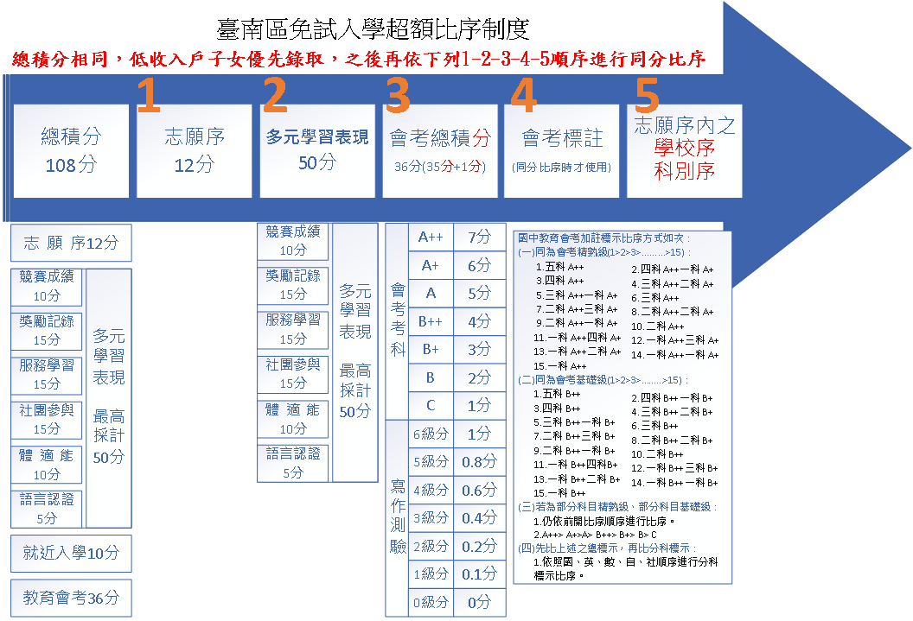

Slide 64
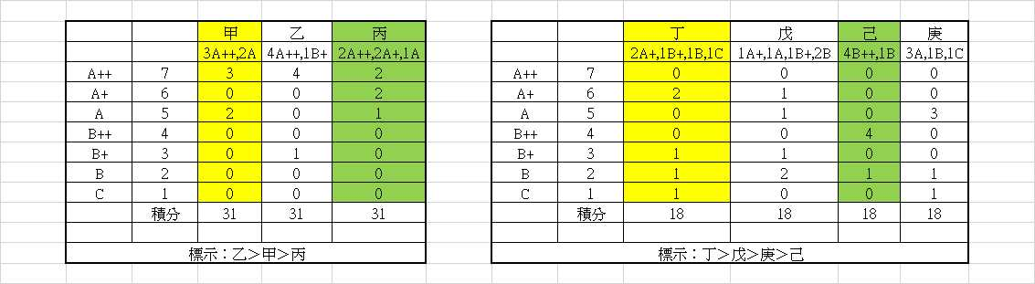
同分比序

Slide 65
同分比序

Slide 66
(十二)免試入學報名流程
(多元學習表現分數原採計期間自七上開學日起，至九下開學前一日止)
多元學習表現
競賽成績審查
個別序位查詢
放榜
申請變更就學區
(有需要者申請)
選填志願
報到
參加國中教育會考
報名
集體報名
個別報名
放棄錄取資格

Slide 67
免試入學之個別序位

Slide 68
表三：110學年度臺南就學區學生免試入學個別序位表
「110學年度○○就學區學生免試入學超額比序（未含志願序）
個別序位之比率及累積人數區間」查詢服務
說明：以下服務資訊
1.因為免試入學尚未報名，故以國中教育會考報名人數為計算基準。
2.根據該區超額比序項目之分配及比序順次，計算該區學生之整體表現，由前至後排序，並以每一區間比率不低於百分之一且人數不少於一百人，計算其個別序位所屬區間，其比率均算至小數點第二位，第三位以下四捨五入，另就序位比率為後百分之二十以下者，得以同一比率區間呈現。
3.僅供個人進行志願選填參考，任何個人、團體、學校或機關不得蒐集處理、公開呈現或做其他目的之使用。
4.於選填志願時提供參考外，務必考量國中學生生涯輔導紀錄手冊及生涯發展規劃書，並參酌以往免試入學志願選填試探後，學校所給予之輔導建議，依照興趣、性向和能力，將志願序填滿，以選擇適宜的學校就近入學。
學生：身分證字號：_________
個別序位之比率及累積人數區間：
比率區間：％～％；
累積人數區間：人～人。

Slide 69
個別序位分數
比序項目 |  | 個別序位表 | 選填志願時出現
1.志願序 | 志願序 |  | 12
2.多元學習表現 | 競賽成績 | 50
 | 獎勵紀錄
 | 社團參與
 | 服務學習
 | 體適能
 | 語言認證
3.就近入學 |  |  | 10
4.國中教育會考 |  | 36
總分：108分 |  | 86 | 22

Slide 70
臺南就學區學生免試入學個別序位表示例
選填期間，登入志願選填系統時可以看到以下資訊
學生：王大明 身分證字號：R123456789
個別序位之比率及累積人數區間：
比 率區間： 2.36 ％～ 3.37 ％；
累積人數區間： 236 人～ 337 人。
1.01
1.學生分數(77分)在臺南區排序之比率區間為2.36％-3.37％中，在臺南市之排名在236-337中。代表學生目前的分數（扣掉志願序和就近入學兩項目）最多輸給336人。
2.若學生要追求理想中的志願，則可參考各志願之錄取人數，衡量自己其他項目的分數後，就可以推估錄取機率之高低。

Slide 71
(十四)試辦學習區完全免試—重要日程表
項目 | 日期
1.國中集體報名 | 110年5月6-7日(四-五)
2.公告錄取名單 | 110年5月13日(四)
3.國中教育會考 | 110年5月15-16日(六-日)
4.錄取報到 | 110年6月10日(四)
5.已報到者聲明放棄錄取資格 | 110年6月11日(五)
以上為110學年度免試資料，111學年度請以公告為主。

Slide 72
(十四)試辦學習區完全免試—110辦理學校
高級中學 | 招生科別 | 招生名額 | 對應國中
臺南一區慈幼工商 | 汽車科 | 41 | 後甲國中、忠孝國中 復興國中、崇明國中 金城國中、建興國中 中山國中、新興國中 安平國中、大成國中 長榮高中附設國中 光華高中附設國中 德光高中附設國中 南寧高中附設國中 慈濟高中附設國中
 | 資訊科 | 14
 | 電機科 | 27
 | 烘焙科 | 27
以上為110學年度免試資料，111學年度請以公告為主。

Slide 73
(十四)試辦學習區完全免試—110辦理學校
高級中學 | 招生科別 | 招生名額 | 對應國中
臺南三區 陽明工商 | 資訊科 | 13 | 安南國中、安順國中 和順國中、海佃國中 安定國中、西港國中 佳里國中、佳興國中 昭明國中、後港國中 竹橋國中、將軍國中 北門國中、學甲國中 麻豆國中、官田國中 瀛海高中附設國中 土城高中附設國中 港明高中附設國中 黎明高中附設國中
 | 商業經營科 | 13
 | 家具木工科 | 13
以上為110學年度免試資料，111學年度請以公告為主。

Slide 74
(十四)試辦學習區完全免試—110辦理學校
高級中學 | 招生科別 | 招生名額 | 對應國中
臺南四區 白河商工 | 電機科 | 21 | 南新國中、太子國中 新東國中、鹽水國中 白河國中、柳營國中 東山國中、東原國中 後壁國中、菁寮國中 六甲國中 南光高中附設國中 鳳和高中附設國中 興國高中附設國中 明達高中附設國中
 | 資訊科 | 21
 | 機械科 | 21
 | 電腦機械製圖科 | 21
 | 商業經營科 | 21
 | 資料處理科 | 21
 | 土木科 | 21
以上為110學年度免試資料，111學年度請以公告為主。

Slide 75
(十四)試辦學習區完全免試—110辦理學校
高級中學 | 招生科別 | 招生名額 | 對應國中
臺南四區後壁高中 | 普通科 | 42 | 南新國中、太子國中 新東國中、鹽水國中 白河國中、柳營國中 東山國中、東原國中 後壁國中、菁寮國中 六甲國中 南光高中附設國中 鳳和高中附設國中 興國高中附設國中 明達高中附設國中
 | 美工科 | 42
 | 廣告設計科 | 21
 | 室內空間設計科 | 21
 | 多媒體設計科 | 21
 | 資訊科 | 21
 | 電機科 | 21
 | 建築科 | 21
以上為110學年度免試資料，111學年度請以公告為主。

Slide 76
(十四)試辦學習區完全免試—110辦理學校
高級中學 | 招生科別 | 招生名額 | 對應國中
臺南四區新營高工 | 製圖科 | 25 | 南新國中、太子國中 新東國中、鹽水國中 白河國中、柳營國中 東山國中、東原國中 後壁國中、菁寮國中 六甲國中 南光高中附設國中 鳳和高中附設國中 興國高中附設國中 明達高中附設國中
 | 資訊科 | 14
 | 模具科 | 14
以上為110學年度免試資料，111學年度請以公告為主。

Slide 77
(十四)試辦學習區完全免試—110辦理學校
高級中學 | 招生科別 | 招生名額 | 對應國中
臺南四區興國高中 | 普通科 | 108 | 南新國中、太子國中 新東國中、鹽水國中 白河國中、柳營國中 東山國中、東原國中 後壁國中、菁寮國中 南光高中附設國中 鳳和高中附設國中 興國高中附設國中 明達高中附設國中
臺南四區明達高中 |  | 41
以上為110學年度免試資料，111學年度請以公告為主。

Slide 78
(十四)試辦學習區完全免試—110辦理學校
高級中學 | 招生科別 | 招生名額 | 對應國中
臺南四區 育德工家 | 飛機修護科 | 10 | 南新國中、太子國中 新東國中、鹽水國中 白河國中、柳營國中 東山國中、東原國中 後壁國中、菁寮國中 南光高中附設國中 鳳和高中附設國中 興國高中附設國中 明達高中附設國中
 | 餐飲管理科 | 10
以上為110學年度免試資料，111學年度請以公告為主。

Slide 79
(十四)試辦學習區完全免試—110辦理學校
高級中學 | 招生科別 | 招生名額 | 對應國中
臺南四區 新榮高中 | 餐飲管理科 | 9 | 南新國中、太子國中 新東國中、鹽水國中 白河國中、柳營國中 東山國中、東原國中 後壁國中、菁寮國中 南光高中附設國中 鳳和高中附設國中 興國高中附設國中 明達高中附設國中
 | 汽車科 | 9
以上為110學年度免試資料，111學年度請以公告為主。

Slide 80
(十四)試辦學習區完全免試—110辦理學校
高級中學 | 招生科別 | 招生名額 | 對應國中
北門農工 | 電腦機械製圖科 | 42 | 佳里國中、佳興國中 學甲國中、竹橋國中 後港國中、將軍國中 北門國中、昭明國中
 | 造園科 | 18
善化高中 | 普通科 | 189 | 善化國中、新市國中 南科實中、安定國中 大內國中、山上國中
以上為110學年度免試資料，111學年度請以公告為主。

Slide 81
(十四)試辦學習區完全免試—110辦理學校
高級中學 | 招生科別 | 招生名額 | 對應國中
玉井工商 | 普通科 | 25 | 玉井國中、楠西國中 南化國中、左鎮國中 山上國中、大內國中 新市國中 南科實中附設國中
 | 化工科 | 25
 | 電子科 | 25
 | 電機科 | 25
 | 資料處理科 | 25
 | 廣告設計科 | 25
以上為110學年度免試資料，111學年度請以公告為主。

Slide 82
(十四)試辦學習區完全免試—110辦理學校
高級中學 | 招生科別 | 招生名額 | 對應國中
曾文農工 | 電腦機械製圖科 | 25 | 安定國中、麻豆國中官田國中、佳里國中佳興國中、學甲國中西港國中、將軍國中後港國中、竹橋國中北門國中、下營國中昭明國中 港明高中附設國中部黎明高中附設國中部
 | 園藝科 | 14
 | 畜產保健科 | 25
以上為110學年度免試資料，111學年度請以公告為主。

Slide 83
(十四)試辦學習區完全免試
不採計會考成績
報名人數未超過招生人數，則全部錄取。若有超額，則依臺南市免試入學超額比序表中之多元學習表現之分數進行超額比序。(50分)多元學習表現總積分相同者，則依照以下順序來進行比序：
1.體適能、2.社團參與、3.獎勵紀錄、
4.服務學習、5.競賽成績
選填方式採一校一科方式辦理。

Slide 84
五、特色招生甄選入學
藝術才能班：音樂、美術、舞蹈、戲劇
體育班
科學班
專業群科

Slide 85
(一)特色招生甄選入學---藝術才能班1
分為音樂班、美術班、舞蹈班、戲劇班等四類。
藝術才能班甄選入學以聯合辦理為原則。
國中非藝術才能班學生亦可報考，且不受免試就學區之限制，但僅能向一區（校）報名術科測驗及申請分發。

Slide 86
(一)特色招生甄選入學---藝術才能班2
110年2月底~3月初報名，4月進行術科測驗
考試科目與以往相同
學校 | 特色班別名稱 | 班級數 | 招生數 | 總數
臺南二中 | 美術資優班 | 1 | 28 | 28
臺南女中 | 音樂資優班 | 1 | 28 | 28
家齊高中 | 舞蹈資優班 | 1 | 28 | 28
新營高中 | 美術資優班 | 1 | 28 | 28
有意報考者，請家長務必提醒孩子注意教務處公布之報名相關期程
以上為110學年度免試資料，111學年度請以公告為主。

Slide 87
(二)特色招生甄選入學--體育班1
高級中等學校體育班辦理特色招生甄選入學，係依術科測驗分數作為入學依據。由學校依體育班發展運動種類及特色課程內容，設計考科及計分方式。
招生方式得由學校選擇採取獨立或聯合招生方式為之，招生範圍則不受免試就學區限制，各校可跨區招生，學生也可跨區報考。
111年5/2-5/4報名，5月7日進行術科測驗。
以上為110學年度免試資料，111學年度請以公告為主。

Slide 88
(二)特色招生甄選入學---體育班2
甄審
甄試
單獨招生
運動績優生升學管道
  甄審係以國際運動競賽成就為報名門檻，作為分發之標準，為外加招生名額。
  以運動競賽成就為報名門檻，並加考學科(國、英、數、自然及社會)及部分專長須參加術科檢定，為內含之招生名額。
  其招生規定由各校擬訂，報主管機關核定；除依中等以上學校運動成績優良學生升學輔導辦法第19條第2項規定條件，並由主管教育行政機關核准，得採外加3%名額方式辦理外，其名額為內含之招生名額。
甄審及甄試由教育部辦理，單獨招生由學校辦理。

Slide 89
臺南區體育班甄選入學學校
(二)特色招生甄選入學---體育班3
學校 | 類別 | 班級數 | 招生總數
北門高中 | 足球(20)、田徑(15) | 1 | 35
土城高中 | 射箭(8)、划船(8)、輕艇(5)、壘球(9) | 1 | 30
南寧高中 | 羽球(6)、軟式網球(14)、跆拳道(10) | 1 | 30
新豐高中 | 羽球(17)、足球(8)、桌球(5) | 1 | 30
善化高中 | 籃球(8)、棒球(18)、網球(9) | 1 | 35
北門農工 | 跆拳(10)、排球(12)、軟式網球(8) | 1 | 30
曾文農工 | 排球(10)、跆拳道(12)、武術(8) | 1 | 30
臺南海事 | 田徑(5)、棒球(15)、輕艇(9)、帆船(6) | 1 | 35
長榮中學 | 田徑(16)、橄欖球(20)、柔道(6)、韻律體操(3) | 1 | 45
以上為110學年度免試資料，111學年度請以公告為主。

Slide 90
(三)特色招生甄選入學---科學班1
110年3月進行科學班科學能力檢定
以科學營的方式辦理考試，測驗科目為科學實驗。準備方式除了學校課業學習之外，特別需要著重實驗原理、設計及操作。
學校 | 特色班別名稱 | 班級數 | 招生數 | 總數
臺南一中 | 科學班 | 1 | 25 | 25
以上為110學年度免試資料，111學年度請以公告為主。

Slide 91
(三)特色招生甄選入學---科學班辦理學校
區域別 | 招生學校 | 合作辦理大學 | 招生人數
北區 | 臺北市立建國高中 | 國立臺灣大學 | 30
 | 臺北市立北一女中 | 國立臺灣大學 國立臺灣師範大學 | 30
 | 國立臺灣師大附中 | 國立臺灣師範大學 國立陽明大學 | 30
 | 國立武陵高中 | 國立中央大學 | 25
 | 國立新竹科學實中 | 國立清華大學 | 25
中區 | 國立臺中一中 | 國立交通大學 | 30
 | 國立彰化高中 | 國立中興大學 | 23
南區 | 國立嘉義高中 | 國立嘉義大學 國立中正大學 | 23
 | 國立臺南一中 | 國立成功大學 | 25
 | 高雄市立高雄高中 | 國立中山大學 | 30
以上為110學年度免試資料，111學年度請以公告為主。

Slide 92
(四)特色招生甄選入學---專業群科1
110年4月進行術科測驗
各校依群科屬性，考量國中生學習基礎，規劃簡易操作測驗，或者依招生需求，以書面審查、口試等方式進行篩選。
以上為110學年度免試資料，111學年度請以公告為主。

Slide 93
臺南區專業群科甄選入學辦理學校
(四)特色招生甄選入學--專業群科2
學校 | 特色班別名稱 | 招生數 | 總數
臺南高商 | 觀光事業科(餐旅休閒管理班) | 35 | 140
 | 應用英語科(職場英文精英班) | 35
 | 廣告設計科(文創設計班) | 35
 | 國際貿易科(外貿精英班) | 35
臺南高工 | 板金科 | 20 | 20
家齊高中 | 餐飲管理科(餐飲管理科特色班) | 35 | 70
 | 流行服飾科(流行服飾科特色班) | 35
臺南海事 | 電子科(AI智慧型機器人特色菁英班) | 35 | 35
曾文家商 | 餐飲管理科(廚藝管理班) | 35 | 35
曾文農工 | 機械科(電腦控制機械加工班) | 35 | 105
 | 化工科(化妝品生活與應用班) | 35
 | 食品加工科(食品加工技術班) | 35
新營高工 | 製圖科(電腦機械設計製圖特色班) | 25 | 130
 | 資訊科(APP及機器人程式設計班) | 35
 | 機械科(數控加工特色班) | 35
 | 模具科(電腦輔助模具設計製作班) | 35
以上為110學年度免試資料，111學年度請以公告為主。

Slide 94
臺南區專業群科甄選入學辦理學校
(四)特色招生甄選入學--專業群科3
學校 | 特色班別名稱 | 招生數 | 總數
北門農工 | 電子科(智慧資電技術特色班) | 12 | 140
 | 電機科(電機控制實務班) | 15
 | 機械科 | 12
 | 電腦機械製圖科(電腦輔助設計製圖與製造班) | 12
 | 土木科(營建實務班) | 15
 | 電子商務科 | 12
 | 食品加工科(食品加工實務班) | 35
 | 造園科 | 12
 | 畜產保健科 | 15
白河商工 | 商業經營科(創意服務行銷班) | 12 | 48
 | 電腦機械製圖科(電腦設計製圖班) | 12
 | 資訊科(機器人設計班) | 12
 | 資料處理科(數位科技應用班) | 12
光華高中 | 餐飲管理科(美食文化特色班) | 47 | 125
 | 流行服飾科 | 12
 | 多媒體設計科(動漫國際特色班) | 46
 | 幼兒保育科 | 20
以上為110學年度免試資料，111學年度請以公告為主。

Slide 95
臺南區專業群科甄選入學辦理學校
(四)特色招生甄選入學--專業群科4
學校 | 特色班別名稱 | 招生數 | 總數
長榮女中 | 美容科(幸福魔髮師班) | 45 | 135
 | 時尚造型科(新娘秘書班) | 45
 | 餐飲管理科(茶飲文化特色班) | 45
長榮高中 | 應用英語科(國際會展旅遊菁英班) | 12 | 24
 | 廣告設計科(動漫手遊角色設計班) | 12
亞洲餐旅 | 觀光事業科(日韓特色班) | 20 | 20
慈幼工商 | 汽車科(車輛彩炫技術班) | 45 | 90
 | 電機科(AI智慧生活控制技術班) | 45
南英商工 | 觀光事業科(國際旅運專班) | 25 | 190
 | 應用日語科(日文特色班) | 25
 | 餐飲管理科(餐飲廚藝班) | 45
 | 電影電視科(影視才藝特色班) | 25
 | 汽車科(先進檢修實務特色班) | 45
 | 多媒體動畫科(電競遊戲設計班) | 25
以上為110學年度免試資料，111學年度請以公告為主。

Slide 96
臺南區專業群科甄選入學辦理學校
(四)特色招生甄選入學--專業群科5
學校 | 特色班別名稱 | 招生數 | 總數
育德工家 | 餐飲管理科(地方美食展能班) | 10 | 52
 | 飛機修護科(航太產業菁英班) | 42
陽明工商 | 資訊科(電競特色班) | 20 | 100
 | 商業經營科(門市服務特色班) | 20
 | 家具木工科(師徒制木作職人班) | 20
 | 汽車科(汽車技術特色班) | 40
以上為110學年度免試資料，111學年度請以公告為主。

Slide 97
八、五專招生管道簡介
有意報考者，請家長務必提醒孩子注意教務處公布之報名相關訊息及期程

Slide 98
五專招生以「優先免試」和「聯合免試入學」為主要招生管道，七年一貫制系組則採「特色招生甄選入學」辦理招生。
五專優先免試，全國一區，至多可選30個科系組志願，由電腦統一分發。

Slide 99
(一)五專招生升學管道規劃與說明
升學管道規劃
  優先免試入學、聯合免試入學
  特色招生甄選入學(臺南應用科大、東方設計2校4系)
升學管道辦理順序
  特色招生甄選入學➔優先免試➔聯合免試入學。
  免試入學招生後仍有待招生名額者，得報教育部核定辦理免試續招。

Slide 100
多元入學管道日程說明
直升
完全免試
免試入學
特色招生
（考試分發）
技優、實用
特色招生
（甄選入學）
續招
(7月中下旬)
3月
4月
5月
5月中旬
6月
7月
教育會考
五專
優先免試
五專
聯合免試
五專特色招生
(甄選入學：七年一貫制)

Slide 101
(二)五專招生升學管道重要規範事項
國中畢業生可同時報名高中高職、五專免試入學及特色招生入學，但僅能擇一校報到。
每位學生皆可參加五專之免試入學（優先免試、聯合免試）和特色招生甄選入學，經錄取報到之學生，未依時間規定放棄者，不得報名免試續招。

Slide 102
(三)五專優先免試-招生學校
110學年度五專優先免試入學各招生學校（計44校，其中9校為國立校院，35校為私立校院）
代碼 | 學校 | 代碼 | 學校 | 代碼 | 學校 | 代碼 | 學校
104 | 國立臺北科技大學 | 211 | 正修科技大學 | 246 | 宏國德霖科技大學 | 602 | 馬偕醫護管理專科學校
105 | 國立高雄科技大學 | 225 | 中華醫事科技大學 | 247 | 東方設計大學 | 603 | 仁德醫護管理專科學校
107 | 國立虎尾科技大學 | 228 | 南開科技大學 | 249 | 台北海洋科技大學 | 604 | 樹人醫護管理專科學校
109 | 國立澎湖科技大學 | 232 | 美和科技大學 | 411 | 南亞技術學院 | 605 | 慈惠醫護管理專科學校
112 | 國立高雄餐旅大學 | 238 | 敏實科技大學 | 414 | 蘭陽技術學院 | 606 | 耕莘健康管理專科學校
113 | 國立臺中科技大學 | 239 | 臺北城市科技大學 | 415 | 黎明技術學院 | 607 | 敏惠醫護管理專科學校
114 | 國立臺北商業大學 | 240 | 醒吾科技大學 | 417 | 經國管理暨健康學院 | 609 | 育英醫護管理專科學校
202 | 南臺科技大學 | 241 | 文藻外語大學 | 419 | 大同技術學院 | 610 | 崇仁醫護管理專科學校
206 | 龍華科技大學 | 243 | 華夏科技大學 | 423 | 臺灣觀光學院 | 611 | 聖母醫護管理專科學校
207 | 輔英科技大學 | 244 | 慈濟科技大學 | 502 | 國立臺南護理專科學校 | 612 | 新生醫護管理專科學校
209 | 弘光科技大學 | 245 | 致理科技大學 | 503 | 國立臺東專科學校 | 832 | 康寧大學
以上為110學年度免試資料，111學年度請以公告為主。

Slide 103
(三)五專優先免試-招生試務辦理方式
110學年度五專優先免試入學招生規定：
1. 五專優先免試招生名額為國立學校不得低於教育部核定各校招生名額總額80%；私立學校不得低於50%。且招生名額【不得低於109學年度之提撥比率】為原則，例如109學年度提撥核定招生名額60%，109學年度可提撥60% ~ 100%。】。
2. 開放非應屆畢業生及具有同等學力者報名。應屆畢業生可採「國中集體報名」或「個別網路報名」。非應屆畢業生或具同等學力者，採「個別網路報名」
3. 免試生報名時可選填至多 30個 科(組)志願
4. 採用全國一區依免試生分發順位與志願序由電腦統一分發
以上為110學年度免試資料，111學年度請以公告為主。

Slide 104
五專優先免試入學招生比序積分採計項目:
一、國中應屆畢業生在校比序項目
  多元學習表現（含競賽及服務學習）
  技藝優良
  弱勢身分
  均衡學習
  （包括健康與體育、藝術與人文及綜合活動五學期平均成績）
  志願序
  二、國中教育會考（含寫作測驗）

Slide 105
(三)五專優先免試-比序積分採計說明
積分採計項目 |  | 積分上限 |  | 積分採計項目說明
志願序 (1~30) |  | 26 |  | 每五志願為一級別： 第1-第5志願：26分、第6-第10志願：25分、第11-第15志願：24分、第16-第20志願：23分、第21-第25志願：22分、第26-第30志願：21分
多元學 習表現 | 競 賽 | 7 | 15 | 簡章“國際、全國、區域及縣市"競賽項目：7-1分(同學年度同項競賽擇優1次採計) 採計日期：國中就學期間至108.5.14(含)前為限
 | 服務學習 | 15 |  | 1.擔任班級幹部、小老師或社團幹部任滿一學期得 2分，同一學期同時擔任班 級幹部、小老師或社團幹部，仍以 2分採計。 2.參加校內服務學習課程及活動，或於校外參加志工服務或社區服務 滿 1小時 得 0.25 分
技藝優良 |  | 3 |  | 採計技藝教育課程平均總成績：90分以上：3分、80分以上未滿90分：2.5分、70分以上未滿80分：1.5分、60分以上未滿70分：1分
弱勢身分 |  | 3 |  | 低收入戶：3分；中低收入戶、支領失業給付、特殊境遇家庭：1.5分 (符合一項即可)
均衡學習 |  | 21 |  | 三領域學習:健康與體育、藝術與人文、綜合：7分/領域 (五學期平均成績及格)
國中教育會考 |  | 32 |  | 國文、數學、英語、自然、社會： A⁺⁺ 、A⁺ 、A 、B⁺⁺ 、 B⁺ 、 B 、 C 6.4分、6分、5分、4分 、3分、2分、1分
寫作測驗 |  | 1 |  | 寫作測驗分六級分：6級分、 5級分、 4級分、 3級分、 2級分、 1級分 1分 、 0.8分 、 0.6分 、 0.4分 、 0.2分 、 0.1分
總積分【上限】 |  | 101 |  | 會考科目違規每扣1點，則扣該科積分0.15分， 至該科積分零分為止。

Slide 106
(三)五專優先免試比序積分-志願序
免試生可依志向網路選填30個科（組）志願，
每5志願為一級別共6級別，積分核分準則如下：
級 別 | 第1級 | 第2級 | 第3級 | 第4級 | 第5級 | 第6級
志願序 | 1～5 | 6～10 | 11～15 | 16～20 | 21～25 | 26～30
積 分 | 26 | 25 | 24 | 23 | 22 | 21

Slide 107
(三)五專優先免試比序積分-多元學習表現
多元學習表現（積分上限15分）
  競 賽（積分上限7分）
  核分標準：招生簡章表列之「國際、全國、區域及縣市」競賽項目
  區域及縣（市）競賽以縣市政府主辦者為限，獲獎證明之落款人在縣市須為縣市
  長，在直轄市須為市長或其所屬一級機關首長。
  採計期間：免試生國中就學期間至110年5月14日（含）止
  服務學習（積分上限15分）
  核分標準：班級幹部、小老師或社團幹部任滿一學期得2分；服務每滿1小時得0.25分
  採計期間：國中就學期間至110年5月14日（含）止
110年度資料，111年度依簡章公布為準
Notes:
同學年度同項競賽擇優1次採計。(大免有，優免沒有)

Slide 108
(三)五專優先免試比序積分-多元學習表現
高中職免試服務學習五學期(七上到九上)達到30小時以上即可拿到滿分(每小時以0.5分計，採計至111年2月10日止)。
五專優先免試採計最高30小時。 (五專優先免試滿1小時得0.5分，最高採計15分，競賽最高7分，班級幹部、小老師、社團幹部每滿1學期得2分，合計最高15分，採計至111年5月00日(含)止
五專聯合免試服務學習採計最高28小時。(五專滿4小時得1分，幹部1學期得1分，合計最高7分，採計至111年5月00日(含)止)
以上為110學年度免試資料，111學年度請以公告為主。
Notes:
同學年度同項競賽擇優1次採計。(大免有，優免沒有)

Slide 109
(三)五專優先免試比序積分-技藝優良
積分上限為3分，採計「技藝教育」課程平均成績。
單修一學期者以一學期成績計算，不須平均計算分數。
平均成績 | 100~90 | 89⁺~80 | 79⁺～70 | 69⁺～60
核 分 | 3 | 2.5 | 1.5 | 1.0
註： 89⁺~80係指80分以上未滿90分， 79⁺~70係指70分以上未滿80分， 69⁺~60係指60分以上未滿70分。

Slide 110
(三)五專優先免試比序積分-弱勢身分
符合其一身分者得
3
分
或
1.5
分
低收入戶
（3分）
凡屬縣市政府所界定之低收入戶及中低收入戶者報名時繳交由縣市政府(包含鄉、鎮、市、區公所)開具之低收入戶或中低收入戶證明文件影印本（報名期間內有效之證明文件，非清寒證明）及戶口名簿影印本。
中低收入戶
（1.5分）
直系血親尊親屬支領失業給付之子女，須檢附公立就業服務機構核發之「就業保險失業(再)認定、失業給付申請書暨給付收據」或「認定收執聯」，(文件有效日期須於簡章報名期間）及戶口名簿影印本。
失業戶子女
（1.5分）
特殊境遇
家庭子女
（1.5分）

Slide 111
(三)五專優先免試比序積分-均衡學習
均衡學習（上限21分）
核分標準：採計健康與體育、藝術與人文、綜合活動
三大學習領域五學期平均成績，每領域及格者得7分。
採計期間：七年級上、下學期、八年級上、下學期及
九年級上學期等5學期成績。

Slide 112
(三)五專優先免試比序積分-國中教育會考
國中教育會考（上限32分）
分項目為「國文」、「數學」 、 「英語」 、「自然」及「社會」
國中教育會考成績採計以110年度取得之成績為準。
會考 成績 | 精 熟 |  |  | 基 礎 |  |  | 待加強
 | A⁺⁺ | A⁺ | A | B⁺⁺ | B⁺ | B | C
核分 | 6.4 | 6 | 5 | 4 | 3 | 2 | 1
護理科及國立招生學校之各科組，總積分計算項目須採計國中教育會考成績。
非護理科之私立招生學校各科組，總積分計算項目由各校自行決定是否採計國中教育會考成績。
110年度資料，111年度依簡章公布為準

Slide 113
(三)五專優先免試比序積分-會考寫作測驗
寫作測驗（上限1分）
寫作成績 | 6級分 | 5級分 | 4級分 | 3級分 | 2級分 | 1級分
核 分 | 1 | 0.8 | 0.6 | 0.4 | 0.2 | 0.1

Slide 114
(三)五專優先免試積分-超額同分比序項目順序
均衡
學習
21、14、
7、0
技藝
優良
3、2.5、
1.5、1、0
弱勢
身分
3、1.5、0
服務
學習
15 ～0
(級距0.25)
總積分
101～21
志願序
26～21
多元學
習表現
15～0
會考
+寫作
33~0
01
02
03
04
05
06
07
競賽
7、6、5、4、
3、2、1、0
國文
A++> A+> A>
B++> B+> B>
C>缺考
數學
A++> A+> A>
B++> B+> B>
C>缺考
英語
A++> A+> A>
B++> B+> B>
C>缺考
自然
A++> A+> A>
B++> B+> B>
C>缺考
社會
A++> A+> A>
B++> B+> B>
C>缺考
寫作
測驗
6> 5> 4> 3>
2> 1>缺考
08
09
10
11
12
13
14
※此為同分之參酌比序之分發順位
※積分採計無論是否採計會考成績，於同分比序項目皆為一致標準，且均包含會考科目之比序。
110年度資料，111年度依簡章公布為準

Slide 115
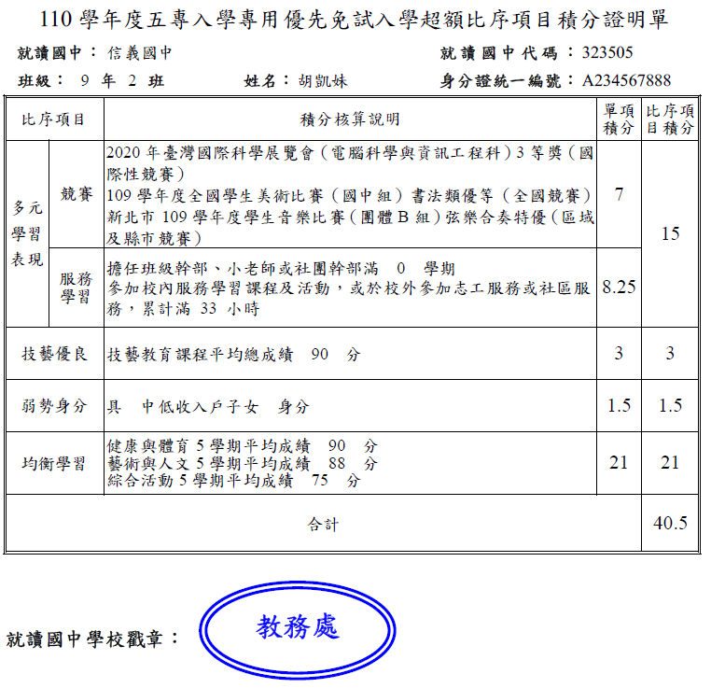
(三)五專優先免試積分-分發比序原則範例
表1：信義國民中學
胡同學優先
免試入學報名
之積分證明單

Slide 116
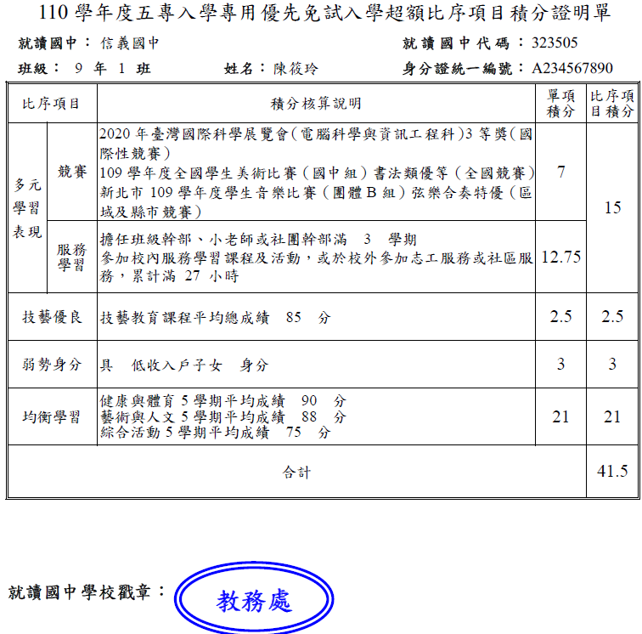
(三)五專優先免試積分-分發比序原則範例
表1：信義國民中學
陳同學優先
免試入學報名
之積分證明單

Slide 117
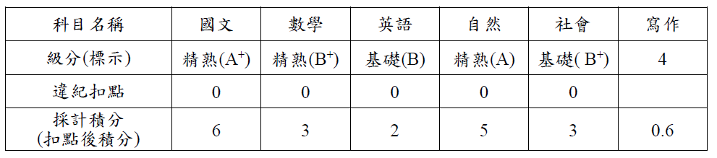
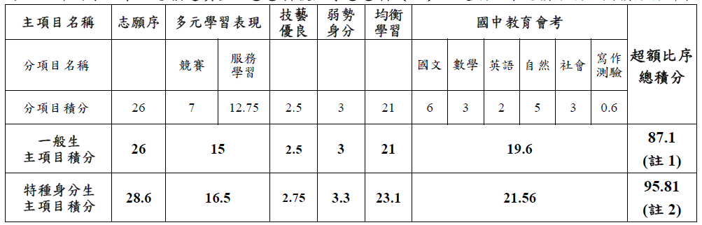
(三)五專優先免試積分-分發比序原則範例
免試生超額比序總積分計算範例
表2： 陳同學國中教育會考成績與採計積分表
表3：陳同學以第2志願選填登記○○科技大學○○科（組）之超額比序項目積分採計表
註1：志願序積分以級別方式計算，並於免試生完成選填登記志願後，納入超額比序總積分之主項目採計。
註2：陳同學未持有原住民文化及語言能力證明，加分比率以10%計算。

Slide 118
(三)五專優先免試積分-分發比序原則範例
免試生超額比序總積分計算範例
表4：陳同學選填登記○○科技大學○○科（組）之一般生同分比序項目積分順序採計表
比序順序 | 1 | 2 | 3 | 4 | 5 | 6 | 7 | 8 | 9 | 10 | 11 | 12 | 13 | 14
同分比序項目 | 均衡學習 | 技藝優良 | 志願序 | 弱勢身分 | 表現 多元學習 | 寫作測驗 會考+ | 服務學習 | 競賽 | 國文 | 數學 | 英語 | 自然 | 社會 | 寫作測驗
比序積分 與級分 | 一般生同分比序項目積分 |  |  |  |  |  |  |  | 三等級四標示 |  |  |  |  | 級分
 | 21 | 2.5 | 26 | 3 | 15 | 19.6 | 12.75 | 7 | A⁺ | B⁺ | B | A | B⁺ | 4級分
表5：陳同學選填登記○○科技大學○○科（組）特種身分生之同分比序項目積分順序採計表
比序順序 | 1 | 2 | 3 | 4 | 5 | 6 | 7 | 8 | 9 | 10 | 11 | 12 | 13 | 14
同分比序項目 | 均衡學習 | 技藝優良 | 志願序 | 弱勢身分 | 表現 多元學習 | 寫作測驗 會考+ | 服務學習 | 競賽 | 國文 | 數學 | 英語 | 自然 | 社會 | 寫作測驗
特種身分生加分 （加10%） | 特種身分生同分比序項目積分 |  |  |  |  |  |  |  | 三等級四標示 |  |  |  |  | 級分
 | 23.1 | 2.75 | 28.6 | 3.3 | 16.5 | 21.56 | 14.03 | 7.7 | A⁺ | B⁺ | B | A | B⁺ | 4級分
註：陳同學未持有原住民文化及語言能力證明，加分比率以10%計算。

Slide 119
(三)五專優先免試-辦理期程
項目 | 日程
簡章公告 | 110年1月15日
報 名 | 110年5月17日～5月21日 (國中集體報名或網路個別報名)
志願選填 | 110年6月3日上午10:00 ~ 110年6月8日下午17:00
錄取公告 | 110年6月10日上午9:00
錄取報到與放棄錄取資格截止日 | 110年6月15日下午15:00
以上為110學年度免試資料，111學年度請以公告為主。

Slide 120
(四)五專聯合免試-比序項目積分對照訂定原則
  重視學生基本能力，達成基本能力即取得分數。
  設定單項及總項積分上限，避免學生分分計較。
  以適當之比序項目規劃，達成零抽籤目標。
  注重學生多元學習成效，引導學生五育均衡發展。

Slide 121
比序項目 |  | 層級與積分 |  |  |  |  | 積分上限
 |  | 層級 |  |  |  | 單項積分上限
 |  | 第1級 | 第2級 | 第3級 | 第4級
多元學習表現 | 競賽 | 全國第一名得6分、第二名得5分、第三名得4分 | 全國四至六名與區域及縣(市)第一名得3分、區域及縣(市)第二名得2分 | 區域及縣(市)第三名得1分 |  | 7 | 16
 |  | 國際科技展覽、國際運動會、學科國際奧林匹亞競賽、國際國中科學奧林匹亞競賽、國際技能競賽、國際展能節職業技能競賽等獲得第一名得7分、獲得第二名得6分、獲得第三名得5分 | 國際發明展及台北國際發明暨技術交易展獲得第一名得4分 | 國際發明展及台北國際發明暨技術交易展獲得第二名得3分 | 國際發明展及台北國際發明暨技術交易展獲得第三名得2分
 | 服務學習 | 學校服務表現及校外服務學習 |  |  |  | 7
 | 日常生活表現評量 | 無記小過以上處分紀錄，並經獎懲相抵後得1次大功(含以上)者得4分 | 無記小過以上處分紀錄，並經獎懲相抵後得1次小功(含以上)者得3分 | 無記小過以上處分紀錄，並經獎懲相抵後得1次嘉獎(含以上)者得2分 | 獎懲相抵後無任何懲處紀錄者得1分 | 4
 | 體適能 | 體適能檢測成績3項達門檻標準者得6分 | 體適能檢測成績2項達門檻標準者得4分 | 體適能檢測成績1項達門檻標準者得2分 |  | 6
技藝優良 |  | 技藝教育課程平均總成績達90分以上者得3分 | 技藝教育課程平均總成績達80分以上，未滿90分者得2分 | 技藝教育課程平均總成績達60分以上，未滿80分者得1分 |  | 3 | 3
弱勢身分 |  | 低收入戶、中低收入戶、直系血親尊親屬支領失業給付之子女或特殊境遇家庭子女 |  |  |  | 2 | 2
均衡學習 |  | 3項領域「5學期平均成績」皆達60分以上得6分 | 2項領域「5學期平均成績」皆達60分以上得4分 | 僅1項領域「5學期平均成績」達60分以上得2分 |  | 6 | 6
適性輔導 |  | 《生涯發展規劃書》中「家長意見」、「導師意見」、「輔導教師意見」3者皆勾選五專者得3分 | 《生涯發展規劃書》中「家長意見」、「導師意見」、「輔導教師意見」任2者勾選五專者得2分 | 《生涯發展規劃書》中「家長意見」、「導師意見」、「輔導教師意見」任1者勾選五專者得1分 |  | 3 | 3
國中教育會考 |  | 「精熟」科目每科得3分 | 「基礎」科目每科得2分 | 「待加強」科目每科得1分 |  | 15 | 15
其他(招生學校自訂項目) |  | 各校自訂 | 各校自訂 | 各校自訂 | 各校自訂 | 5 | 5

Slide 122
(四)五專聯合免試超額比序項目積分對照訂定原則
超額比序總積分之計算，以採計報名學生於國中在學期間至110年5月14日(含)止。
招生學校得依學校發展特色及科組特性，加權採計部分項目，加權項目至多得擇3項，其權重可訂為1.1、1.2、1.3、1.4、1.5，並以1.5為上限。
於分發時若超額比序總積分相同時，針對各校所訂優先比序條件進行同分比序，其比序順序先行以主項目進行比序，再依其主項目下之分項進行比序。

Slide 123
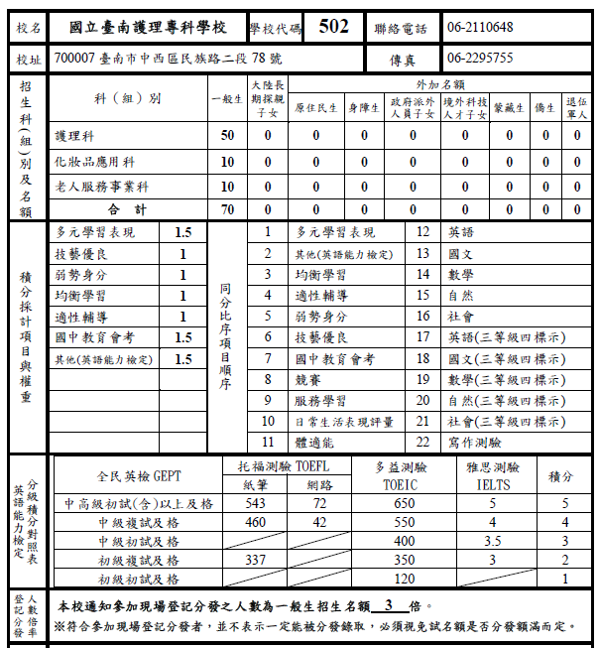
(四)五專招生超額比序項目積分範例

Slide 124

肆、十二年國教及適性入學資源
各國中電話諮詢：
可電詢教務主任及輔導主任
臺南市教育局諮詢專線：06-2982586
地方宣導團講師
教育部諮詢專線： 0800-012580 （十二 我幫你）

Slide 125
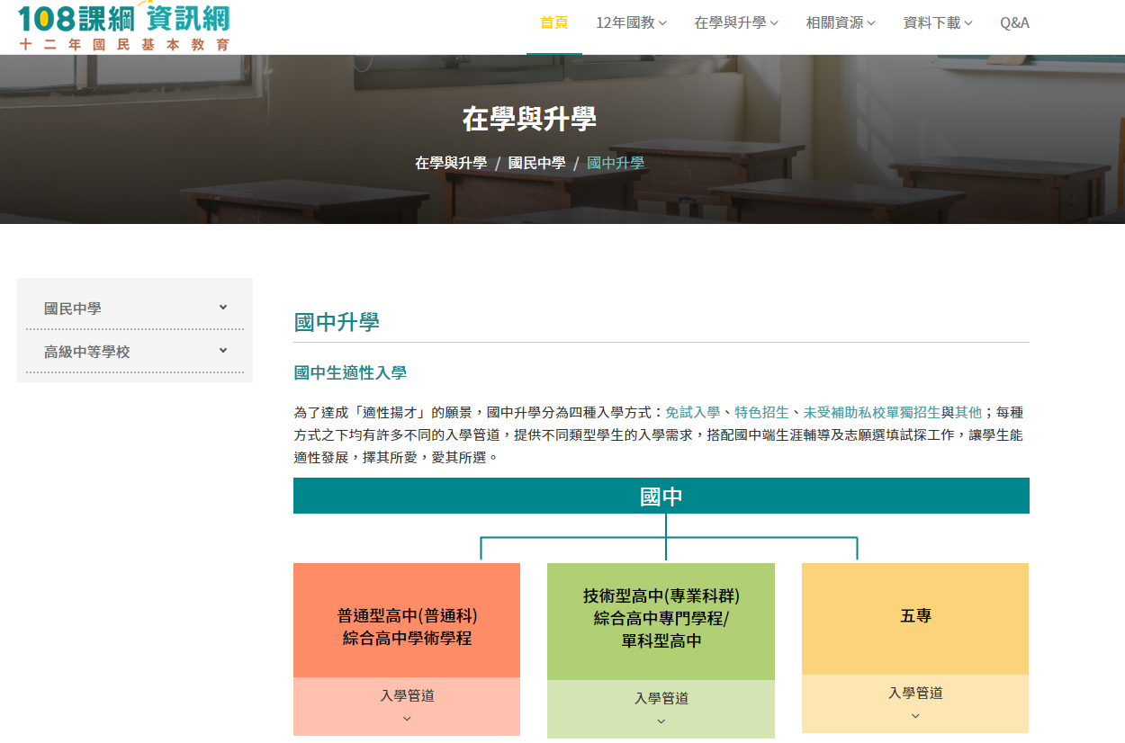
一、教育部十二年國教資訊網
http://12basic.edu.tw

Slide 126
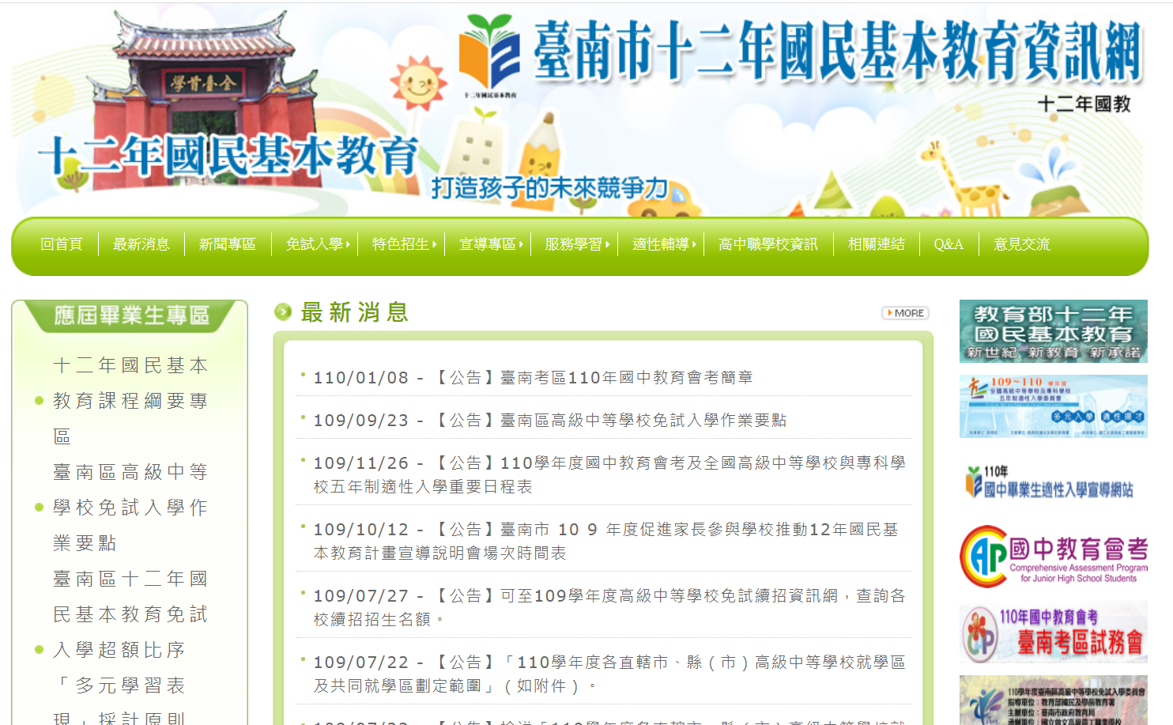
二、臺南市十二年國教資訊網
http://12basic.tn.edu.tw

Slide 127

三、國中畢業生適性入學宣導網
http://adapt.k12ea.gov.tw/

Slide 128
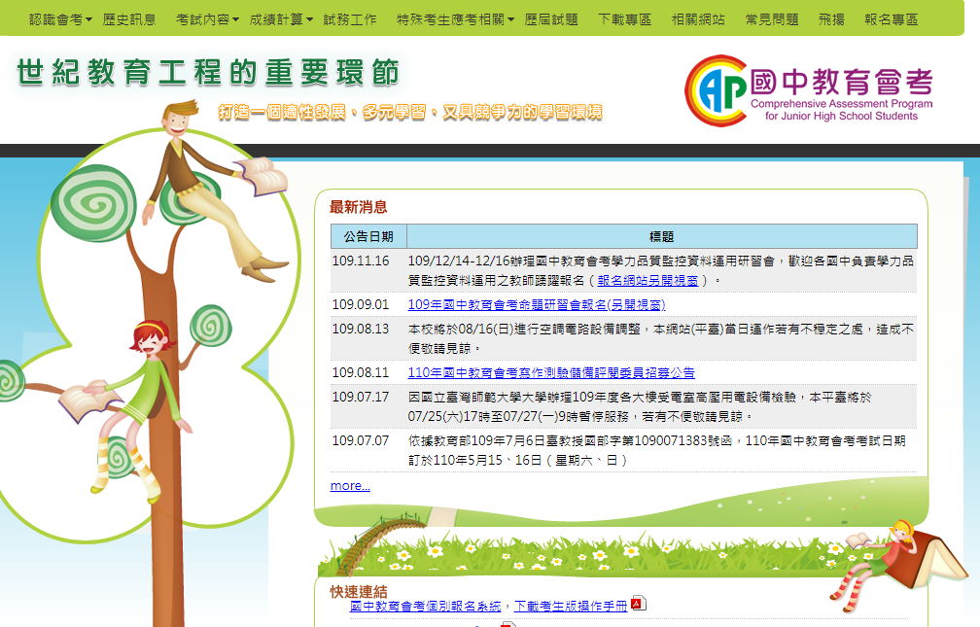
四、國中教育會考網站
https://cap.rcpet.edu.tw/

Slide 129
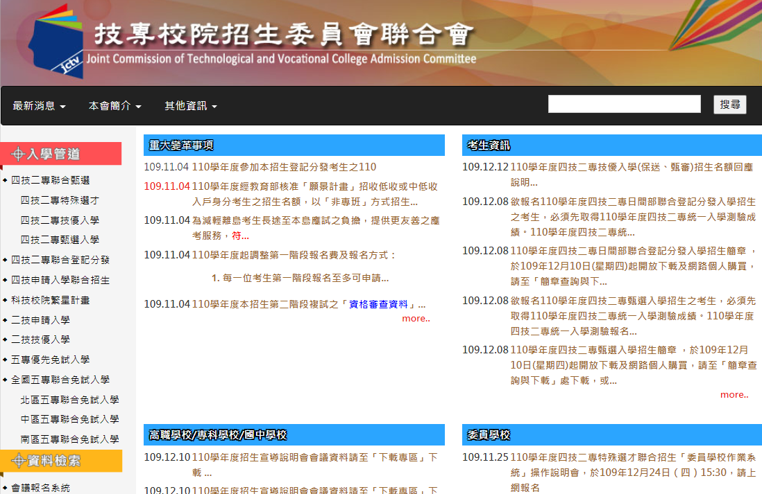
五、技專校院招生委員會聯合會
https://www.jctv.ntut.edu.tw/

Slide 130

六、技專校院招生策略委員會
https://www.techadmi.edu.tw/

Slide 131
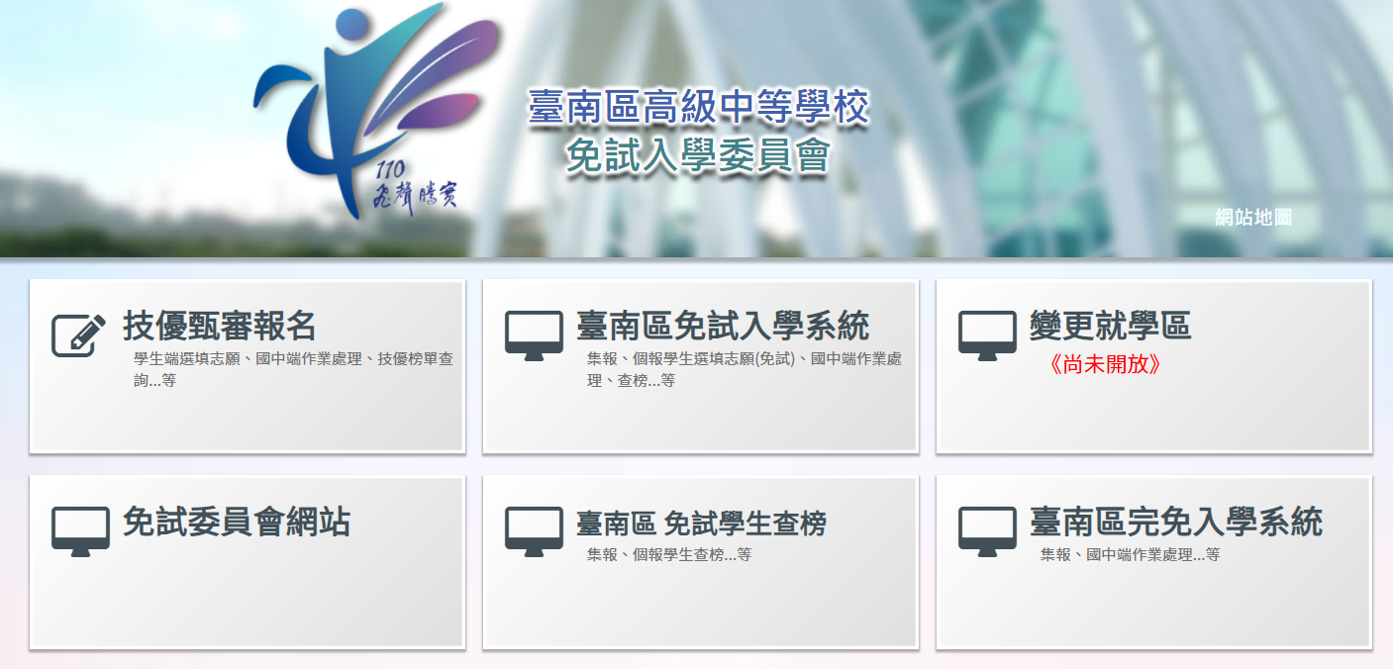
七、臺南區高級中等學校免試入學暨特色招生考試分發入學志願選填網站 https://tn.entry.edu.tw

Slide 132
成就每一個孩子
教育成功的秘訣無他，就是公平善待每個孩子。
每個學生都是未來社會的重要資產，應給予適性發展有效學習的機會。
132
132

Slide 133
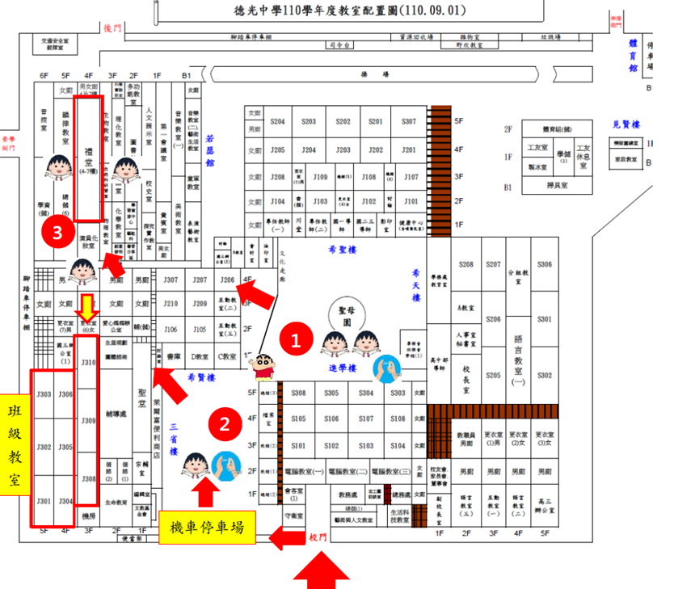

Slide 134


敬請指教
謝 謝

